Slide 1
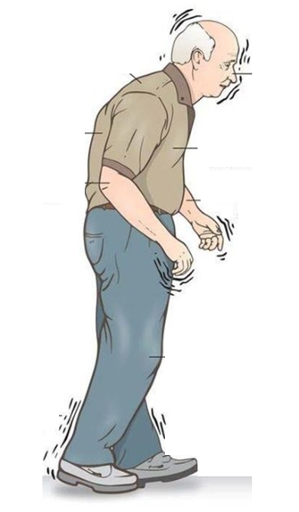
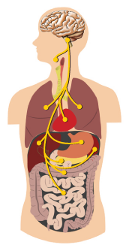
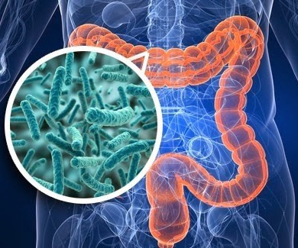
Seminarios 2023
Fisiopatología Gastrointestinal
Enfermedad de Parkinson
Microbiota Intestinal y Nervio Vago
Parte III-B
Ximena Páez
Prof. Titular
Fac. Medicina
ULA 2023

Slide 2
Genes
Barrera intestinal
Neuroinflamación
Eje intestino-cerebro
Disbiosis
Sist. Inmune
Nervio vago
Microbiota
Barrera hematoencefálica
Células “T”
Microglia
Citokinas
Neurodegeneración
Sist. Digestivo
SCFA
Sist. Nervioso
Proteínas mal plegadas
Ximena Páez Medicina ULA 2023

Slide 3
El paciente
siempre va primero,
aún por encima de
nuestros propios
intereses.
Ximena Páez Medicina ULA 2023

Slide 4
“…la integridad
es parte esencial de cualquier
experiencia educativa verdadera,
integridad de mi parte
como profesor e
integridad de su parte
como estudiantes”.
Dr. Bill Taylor
Prof. Emérito Ciencias Políticas
Oakton Comunity College
Una carta a mis estudiantes 1999.
Ximena Páez Medicina ULA 2023

Slide 5
Enfermedad de Parkinson (PD)
Microbiota Intestinal y Nervio Vago
Enfermedad de Parkinson. Alfa sinucleina.
Intestino. Mucosa intestinal. S. Inmune Entérico. S. Endocrino Entérico. Células Neuropodo. S. Nervioso Entérico. Comunicación entre células.
Microbiota Intestinal. Conceptos. Funciones. Disbiosis. Aumento de permeabilidad intestinal. Translocación bacteriana. Inflamación Intestinal. Relación Salud-Enfermedad
Sistema Nervioso Autónomo. Parasimpático. Nervio Vago y Microbiota.
Eje Intestino-Cerebro. Interacciones Bidireccionales. Hipótesis desarrollo y progresión PD. Eje Sano y Alterado.
Relación Inflamación Sistémica con Neuroinflamación. Neuroinflamación. Neurodegeneración (ND). Enf. ND.
Conexión Microbiota Intestinal y PD. Hipótesis de Braak.
Nuevas Posibilidades Terapéuticas.
Ximena Páez Medicina ULA 2023

Slide 6
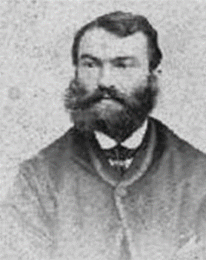
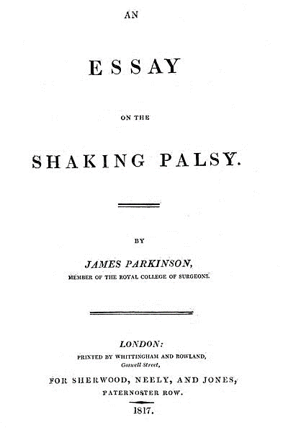
Nuevas Posibilidades Terapéuticas
“La Enfermedad de Parkinson (PD) es una enfermedad neurodegenerativa compleja, progresiva, descrita por James Parkinson en su publicación de 1817, ‘Essay on the Shaking Palsy’. En este escrito el Dr. Parkinson declara con optimismo que ‘parece haber suficiente razón para esperar que algún proceso de remedio será descubierto en el futuro próximo, por el cual al menos el progreso de la enfermedad pueda ser detenido’. Más de doscientos años después todavía no hemos logrado definitivamente una terapia neuroprotectora para PD. Sin embargo, en décadas recientes ha habido un gran progreso en el conocimiento de las bases moleculares de la neurodegeneración en PD, que con esperanza nos acerca a descubrir terapias para PD, realmente modificadoras de la enfermedad”.
DK. Simon, CM. Tanner, P. Brundin. Parkinson disease epidemiology, pathology, genetics and pathophysiology. Clin Geriatr Med. 2020; 36: 1–12.
Ximena Páez Medicina ULA 2023

Slide 7
Factores asociados con PD y Alternativas Terapéuticas
PD
Sano
Mantenimiento homeostasis intestinal
Disbiosis Intest.
Microbiota
Genética
Beber agua de pozos
Productos metab. SCFA
Control microbial
expresión genética
Edad
avanzada
Modela microbiota
Disfunc.Barrer.
Produce NT
Intestino
Expos. herb./pestic.
Inflam.Intest.
Motilidad GI
Epitelio
C. Intest. inflamadas
Marcadores inflamat. fecales
Calprotectin
α-1-antitrypsina
Zonulina
Neuroinflam.
α-syn acumulación
intestino y cerebro
Alternativa terapéutica en PD
Dieta mediterránea (retarda comienzo)
Pro + prebióticos (mejora motilidad GI)
TMF (mejora síntomas motores y no motores)
Rol microbiota
Bacterias asoc. con PD
Función metabólica.
Biosíntesis de Vits., SCFA, AA.
Influencia función endocrina intest.
Maduración S. Inmune y mantenimiento
homeostasis c. Inmunes.
Influencia formación vasos sanguíneos.
Resistencia a patógenos.
Modula función nerviosa.
Patobiontes
Enterobacteriaceae. Enterococcacea
Akkermansia
(Degradación mucina, patología y progresión. Constipación, Síntoma no motores. Temblor dominante)
Bact. Producen SCFA
Prevotellaceae (Prevotella)
Ruminococcaceae (Faecalibacterium)
Lachnospiraceae (Blautia, Roseburia)
Lactobacillus (Deterioro intelectual)
Bifidobacterium (Depresión)
Adaptado de: S. Pavan et al. Exploring the multifactorial aspects of gut microbiome in Parkinson’s disease. Folia Microbiologica 2022; 67:693–706.
Ximena Páez Medicina ULA 2023

Slide 8
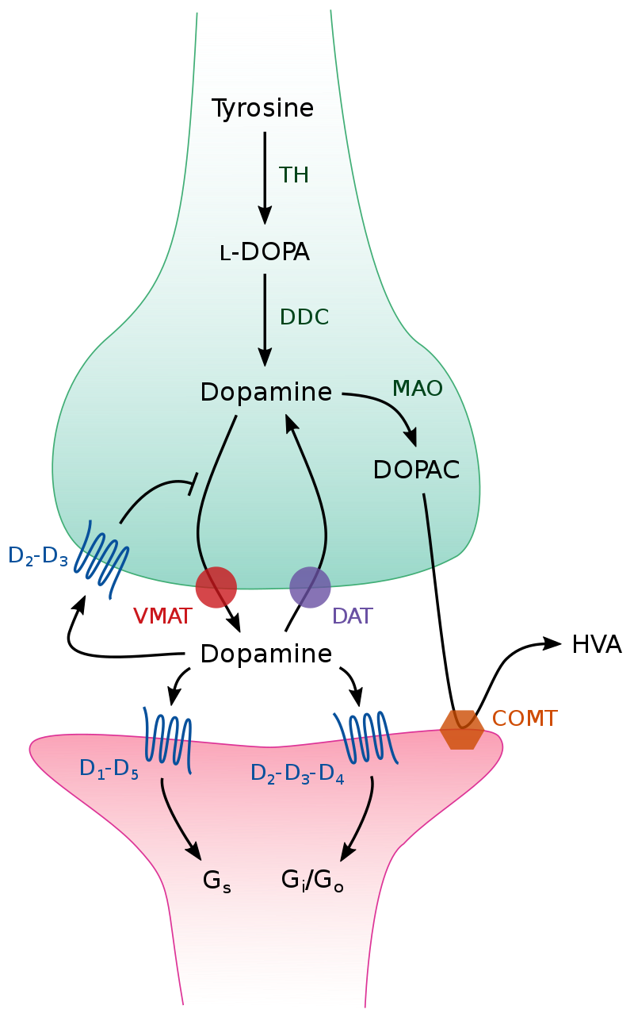
Nuevas posibilidades terapéuticas.
Farmacoterapia
Actual.
Tirosina
TH
Sinapsis
Dopaminérgica
Ciclo de NT
DA
L-DOPA
DDC
DOPAMINA
MAO
DOPAC
D2-D3
HVA
DA
COMT
TH: Tirosina hidroxilasa
DDC: Dopadecarboxilasa
MAO: Monoamino oxidasa
VMAT:Transportador vesicular monoaminas 2
DAT:Transportador DA
COMT: Catecol-O-metiltransferasa
HVA:ácido homovanílico
D1-D5
D2-D3-D4
https://en.wikipedia.org/wiki/Dopamine
Ximena Páez Medicina ULA 2023

Slide 9
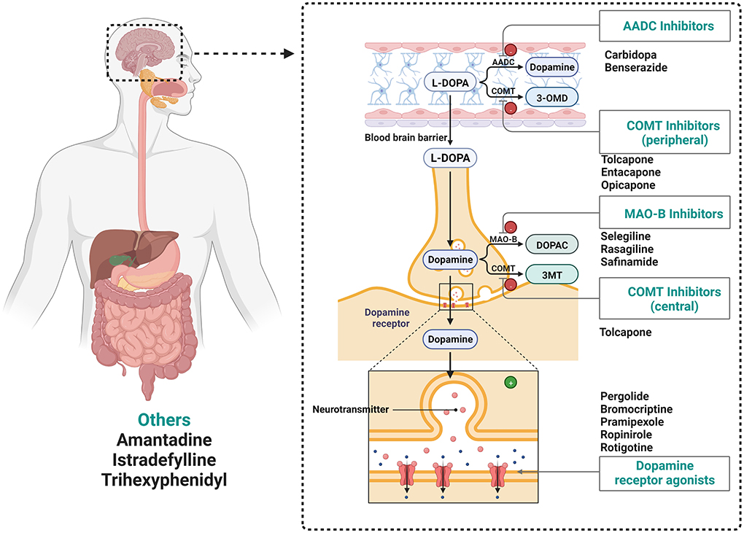
Nuevas PosibilidadesTerapéuticas
Farmaco-
terapia
Actual
Inhibidores DDC
L-DOPA
DA
Inhibidores COMT
periféricos
BHE
L-DOPA
Inhibidores MAO-B
DA
Inhibidores COMT
centrales
DA
Aumentar
transmisión
Dopaminérgica
Trat.
Síntomas
Motores
DA
Otros
Amantadina
Istradefilina
Trihexifenidil
Agonistas
Receptor DA
DDC: dopadecarboxilasa
W. Wang et al. Interactions between gut microbiota and Parkinson’s disease: The role of microbiota-derived amino acid metabolism. Frontiers in Aging Neuroscience 2022 10.3389/fnagi.2022.976316
Ximena Páez Medicina ULA 2023

Slide 10
Nuevas Posibilidades Terapéuticas
Farmaco-
terapia
Actual
L-DOPA
DA no pasa BHE, pero L-DOPA sí.
Se da L-DOPA para aumentar síntesis de DA.
Pero hay que evitar con inhibidores de DDC
que L-DOPA pase a DA en la periferia.
Produce efectos colaterales adversos.
Amantadina
Es un antiviral que interfiere con replicación viral. Se usa en influenza.
En PD se usa para tratar diskinesia y rigidez en pacientes parkinsonianos que reciben L-Dopa.
No está claro el mecanismo en PD, parece que de alguna forma aumenta transmisión DA. Se ha reportado como débil, no competitivo antagonista del receptor NMDA.
Aumentar
transmisión
Dopaminérgica
Trat.
Síntomas
Motores
https://www.ncbi.nlm.nih.gov/books/NBK499953/
Ximena Páez Medicina ULA 2023

Slide 11
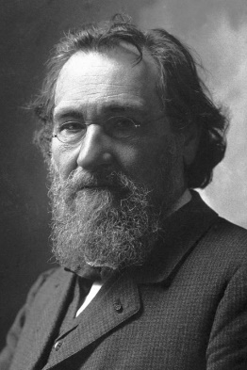
Terapia con
Microbiota Intestinal.
Nuevas Posibilidades Terapéuticas
Microbiota como blanco terapéutico
“…teorizó que la salud podría aumentarse y la vejez podría retardarse, por manipular microbios intestinales con bacterias amigas del hospedero, que se encuentran en el yogurt”…
“…Metchnikoff
dió el fundamento para el trasplante fecal, predijo la existencia de translocación bacteriana de la luz del intestino a la sangre y sistema linfático y
anticipó teorias que enlazan inflamación crónica con patogénesis de ateroesclerosis”.
Illya Metchnikoff
Padre de la Inmunología Innata
Premio Nobel Fisiología y Medicina 1908
(1845-1916).
PA. Mackowiak. Recycling Metchnikoff: probiotics, the intestinal microbiome and the quest for long life. Frontiers in Public Health 2013; 319:G529-G540.
Ximena Páez Medicina ULA 2023

Slide 12
Terapia con
Microbiota Intestinal.
Nuevas Posibilidades Terapéuticas
Microbiota como blanco terapéutico
Importante evaluar necesidades individuales del paciente, su salud, estadio de enfermedad y resultados de ensayos clínicos para determinar cuál estrategia terapéutica microbiana sería una mejor opción para el paciente.
Y. Bhattarai, PC. Kashyap Parkinson’s disease: are gut microbes involved? Am J Physiol Gastrointest Liver Physiol 2020; 319: G529–G540.
Ximena Páez Medicina ULA 2023

Slide 13
Terapia con
Microbiota Intestinal.
Nuevas Posibilidades Terapéuticas
A través del Microbiota, estrategias para balancear el Ecosistema Microbiano
***
Actualmente en uso,
pero necesitan
supervisión médica.
Administración de Prebióticos, Probióticos y Simbióticos.
Trasplante Microbiota Fecal.
Trasplante de Consorcio Bacteriano.
Terapia con fagos.
Bacterias predadoras.
Necesitan
más estudios,
aunque son muy
prometedoras.
A. Gagliardi et al. Rebuilding the gut microbiota ecosystem.
Int. J. Environ. Res. Public Health 2018; 15:1679.
Ximena Páez Medicina ULA 2023

Slide 14
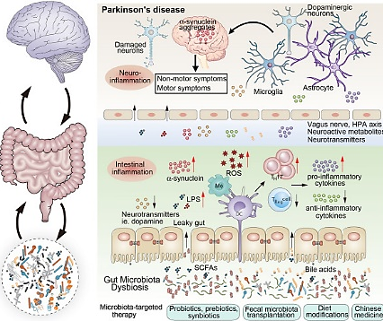
Terapia con
Microbiota Intestinal.
Nuevas Posibilidades Terapéuticas
Microbiota blanco terapéutico
PD
n. DA
Agregados
α-syn
Cerebro
n. dañadas
Neuro-
inflam.
Síntomas
Mot. y No mot.
Microglia
Astrocito
BHE
Eje Microbiota Intestino Cerebro
N. Vago, eje HPA
Metab. Neuroactivos, NTs
Periferia
Inflam.
Intest.
α-syn
ROS
Th17
CKs Pro-Inflam.
Lámina
Propia
Disminución
NTs
c. Treg
LPS
“Leaky gut”
DC
CKs anti-inflam.
Barrera
epitelial
intestinal
Disbiosis
Intestinal
SCFA
Ac. Bil.
LUZ
Terapia
Dirigida a
Microbiota
Probióticos
Prebióticos
Simbióticos
Transplante
Microbiota
Fecal
Modific.
Dieta
Medicina
China hierbas
Adaptado de: M. Zhu et al. Gut Microbiota: A Novel Therapeutic Target for Parkinson’s Disease. Front Immunol. 2022; 13: 937555.
Ximena Páez Medicina ULA 2023

Slide 15
Terapia con
Microbiota Intestinal.
Nuevas Posibilidades Terapéuticas
Microbiota como blanco terapéutico
***
Microbiota Intestinal juega importante papel en ocurrencia y desarrollo de PD.
Disbiosis intestinal está asociada con aumento de permeabilidad intestinal, agregación anormal a-syn, estrés oxidativo, disminución de producción de NTs y neuroinflamación.
Terapias dirigidas al Microbiota usadas para modificar su composición y revertir Disbiosis e influir en paso inicial de cascada a Neurodegeneración.
Prebióticos
Probióticos
Simbióticos
Psicobióticos
Postbióticos
Trasplante de Microbiota fecal
Modificaciones dietéticas
M. Zhu et al. Gut microbiota: a novel therapeutic target for Parkinson’s disease. Front Immunol. 2022; 13: 937555.
Ximena Páez Medicina ULA 2023

Slide 16
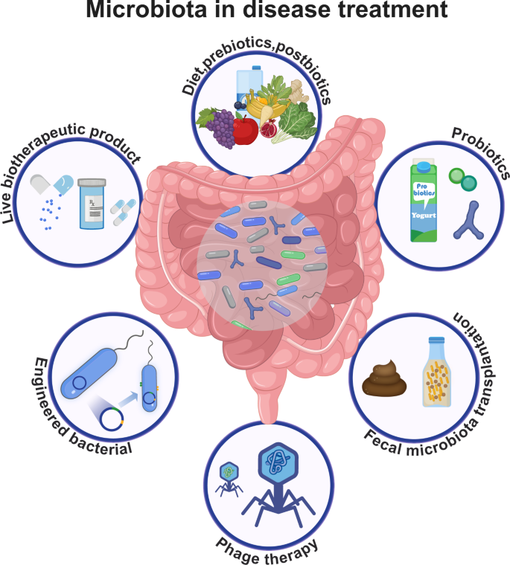
Terapia con
Microbiota Intestinal.
Nuevas Posibilidades Terapéuticas
Dieta,
Prebióticos,
Postbióticos
Productos bio- terapéuticos vivos
Probióticos
Estrategias para
modificar
Microbiota
Intestinal
Ingeniería de bacterias
Transplante Microbiota fecal
Terapia con fagos
K. Hou et al. Microbiota in health and diseases. Signal Transduction and Targeted Therapy 2022; 7:135.
Ximena Páez Medicina ULA 2023

Slide 17
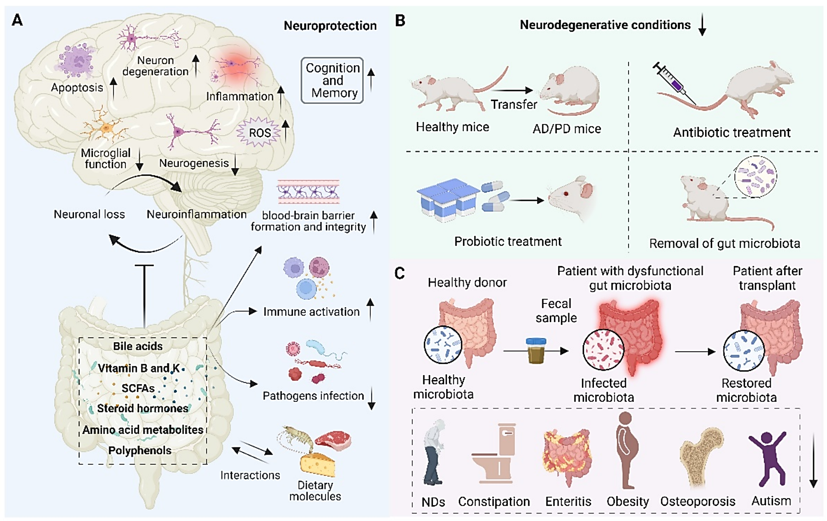
Terapia con
Microbiota Intestinal.
Neuroprotección.
Nuevas Posibilidades Terapéuticas
Rol de Microbiota Intestinal en Neuroprotección
***
Neuroprotección
Condiciones neurodegenerativas
Cognición
Memoria
Ratón sano
Ratones AD/PD
Trat. antibiótico
Pérdida neuronas
Neuroinflamación
Formación,
Integridad BHE
Trat. Probiótico
Remoción microbiota
Donante Sano
Pac. con microbiota
alterado
Pac. después
de trasplante
Activación
inmune
Muestra
heces
Microbiota
sano
Microbiota
alterado
Microbiota
restaurado
Infecc. patógenos
Interacciones
Dieta
ND
Estreñim.
Inflam.
Obesidad
Osteop.
Autismo
Y. Wang et al. New insights into the gut microbiota in neurodegenerative diseases from the perspective of redox homeostasis. Antioxidants 2022; 11: 2287.
Ximena Páez Medicina ULA 2023

Slide 18
Terapia con
Microbiota Intestinal.
Neuroprotección.
Nuevas Posibilidades Terapéuticas
Rol de Microbiota Intestinal en Neuroprotección
Metabolitos beneficiosos liberados por Microbiota Intestinal como SCFAs, BAs, Vits, horm. esteroideas, aminoácidos, polifenoles etc., que al interactuar con moléculas de la Dieta, pueden:
Promover formación e integridad de BHE.
Reducir inflamación.
Reducir estrés oxidativo.
Reducir apoptosis neuronal.
Activar respuesta inmune.
Prevenir infección de patógenos.
y así promover Neuroprotección.
***
Y. Wang et al. New insights into the gut microbiota in neurodegenerative diseases from the perspective of redox homeostasis. Antioxidants 2022; 11: 2287.
Ximena Páez Medicina ULA 2023

Slide 19
Terapia con
Microbiota Intestinal.
Neuroprotección.
Nuevas Posibilidades Terapéuticas
Rol de Microbiota intestinal en Neuroprotección
Reducen patogénesis de ND y disminuyen Enf. ND.:
Transplante microbiota fecal (FMT)
Antibióticos
Probióticos
Remoción de microbiota intestinal.
Transferencia de Microbiota Intestinal de donante sano a paciente con microbiota disfuncional, restaura el microbiota, mejora salud, problemas GI, metabólicos, Enf. ND etc.
***
Y. Wang et al. New insights into the gut microbiota in neurodegenerative diseases from the perspective of redox homeostasis. Antioxidants 2022; 11: 2287.
Ximena Páez Medicina ULA 2023

Slide 20
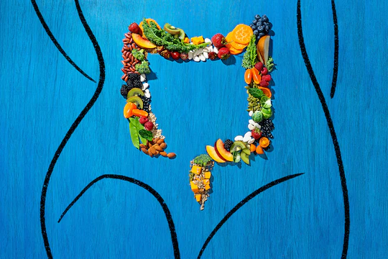
Terapia
Microbiota Intestinal.
Dietas
Nuevas Posibilidades Terapéuticas
Microbiota como blanco terapéutico
Dietas
Photo by Scott Suchman for The Washington Post; food styling by Lisa Cherkasky for The Washington Post
https://www.washingtonpost.com/wellness/2022/09/20/gut-health-microbiome-best-foods/
Ximena Páez Medicina ULA 2023

Slide 21
Nuevas Posibilidades Terapéuticas
“Díme qué comes y te diré lo que eres”.
Jean Brillat-Savarin
1826.
Ximena Páez Medicina ULA 2023

Slide 22
Terapia
Microbiota Intestinal.
Dietas.
Nuevas Posibilidades Terapéuticas
Dietas
***
Asociación entre Consumo de Comidas Ultraprocesadas y
Declinación Cognitiva
JAMA
Febrero
2023
N. Gomez Gonçalves et al. Association between consumption of ultraprocessed foods and cognitive decline. JAMA Neurol 2023; 80: 142-150.
Ximena Páez Medicina ULA 2023

Slide 23
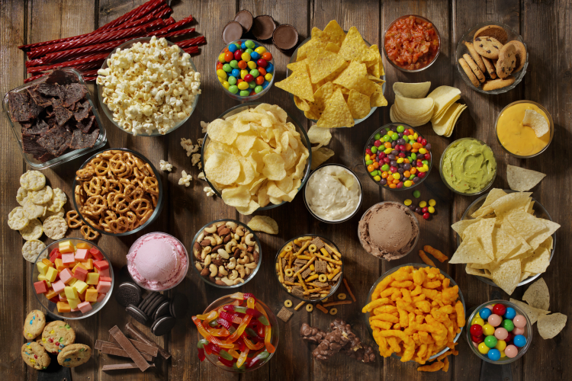
Terapia
Microbiota Intestinal.
Dietas.
Nuevas Posibilidades Terapéuticas
Dietas
Comidas Ultraprocesadas
***
Ximena Páez Medicina ULA 2023

Slide 24
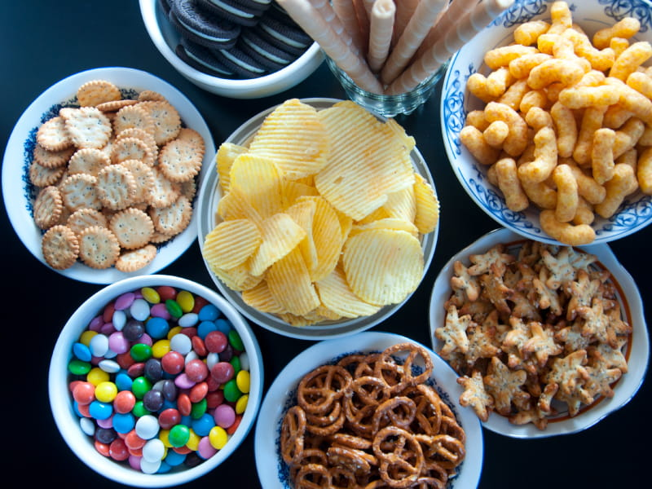
Terapia
Microbiota Intestinal.
Dietas.
Nuevas Posibilidades Terapéuticas
Dietas
Comidas Ultraprocesadas (UPFs)
***
Comer esta dieta es dañino para el cerebro que envejece.
UPFs son muy manipuladas, están empacadas con ingredientes añadidos, como azúcar, grasa y sal. Y son bajas en proteína y fibra.
Ejs. sodas, chips, chocolate, caramelos, helados, cereales endulzados, sopas empacadas, chicken nuggets, perros calientes y papas fritas.
M. Brooks. More evidence ultraprocessed foods detrimental for the brain -uedscape Aug 01, 2022.
American Heart Association. https://www.heart.org/en/news/2020/01/29/processed-vs-ultra-processed-food-and-why-it-matters-to-your-health
Ximena Páez Medicina ULA 2023

Slide 25
Terapia
Microbiota Intestinal.
Dietas.
Nuevas Posibilidades Terapéuticas
Dietas
Comida Ultraprocesada y Declinación Cognitiva
JAMA
Febrero 2023
Acaba de ser publicado estudio multicéntrico, prospectivo, realizado en 6 ciudades en Brasil con más de 10 mil participantes, que investigó asociación entre consumo de comida ultraprocesada y declinación cognitiva.
Un alto porcentaje del consumo diario de comidas ultraprocesadas fue asociado con declinación cognitiva en adultos de muestra étnica diversa.
Estos hallazgos apoyan las actuales recomendaciones de salud pública de limitar consumo de comida ultraprocesada por su potencial de dañar la función cognitiva.
***
N. Gomez Gonçalves et al. Association between consumption of ultraprocessed foods and cognitive decline. JAMA Neurol 2023; 80: 142-150.
Ximena Páez Medicina ULA 2023

Slide 26
Terapia
Microbiota Intestinal.
Dietas.
Nuevas Posibilidades Terapéuticas
Dietas
JAMA
Febrero 2023
Comida ultraprocesada y declinación cognitiva
“Basados en los hallazgos, los médicos podrían aconsejar a los pacientes, preferir cocinar en casa y escoger ingredientes frescos en lugar de comprar comidas listas y snacks”.
Natalia Gomez-Gonçalves
co-investigadora
***
M. Brooks. More evidence ultraprocessed foods detrimental for the brain -Medscape Aug 01, 2022.
Ximena Páez Medicina ULA 2023

Slide 27
Terapia
Microbiota Intestinal.
Dietas.
Nuevas Posibilidades Terapéuticas
Dietas
Comida ultraprocesada y declinación cognitiva
“Hay evidencia creciente de que lo que comemos puede impactar nuestros cerebros cuando envejecemos.
… La buena noticia es que hay pasos que podemos tomar para reducir el riesgo de declinación cognitiva al envejecer.
…comer una dieta balanceada, hacer ejercicio regularmente, dormir bien, estar activo cognitivamente, protegerse de lesión cerebral, no fumar y cuidar salud cardiaca”.
***
Percy Griffin
Director Científico
Alzheimer'sAssociation
M. Brooks. More evidence ultraprocessed foods detrimental for the brain -Medscape Aug 01, 2022.
Ximena Páez Medicina ULA 2023

Slide 28
Terapia con
Microbiota Intestinal.
Dietas.
Nuevas Posibilidades Terapéuticas
Dietas
***
Dietas dirigidas al Microbiota Intestinal modulan el Estado Inmune Humano
HC. Wastyk et al. Gut-microbiota-targeted diets modulate human
immune status. Cell 2021; 184:4137–4153.
Ximena Páez Medicina ULA 2023

Slide 29
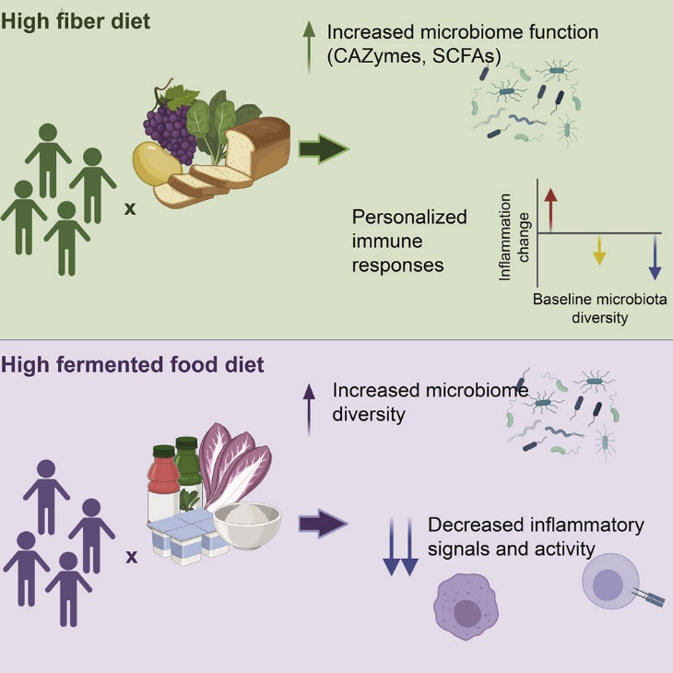
Terapia con
Microbiota Intestinal.
Dietas.
Nuevas Posibilidades Terapéuticas
Dieta alta en Fibra
Función aumentada de microbiota
(enzimas que degradan carbohidratos
CAZymes, SCFA)
Respuestas
inmunes
personalizadas
Cambio en
inflamación
Diversidad de base
del microbiota
Dieta alta en Comida
Fermentada
Diversidad aumentada
del microbiota
Señales y actividad
inflamatorias disminuidas
HC. Wastyk et al. Gut-microbiota-targeted diets modulate human immune status. Cell 2021; 184:4137–4153
Ximena Páez Medicina ULA 2023

Slide 30
Terapia con
Microbiota Intestinal.
Dietas.
Nuevas Posibilidades Terapéuticas
Dietas
Comida con Fibra o Fermentada
Intervención con dietas revela enlaces de Eje Dieta-Microbioma-Sistema Inmune.
Dieta alta en Fibra cambia función del microbioma y produce respuestas inmunes personalizadas.
Dieta de Comida Fermentada aumenta diversidad del microbioma y disminuye marcadores de inflamación.
***
HC. Wastyk et al. Gut-microbiota-targeted diets modulate human
immune status. Cell 2021; 184:4137–4153
Ximena Páez Medicina ULA 2023

Slide 31
Terapia con
Microbiota Intestinal.
Dietas.
Nuevas Posibilidades Terapéuticas
Dietas
Comida con Fibra o Fermentada
Estudio prospectivo al azar multiómico en humanos, para investigar efectos longitudinales de Dieta rica en fibra o en Comida Fermentada.
Muestra sus efectos diferenciales en Diversidad del Microbioma, con notable impacto en reducir marcadores inflamatorios y modular respuestas inmunes.
***
HC. Wastyk et al. Gut-microbiota-targeted diets modulate human
immune status. Cell 2021; 184:4137–4153
Ximena Páez Medicina ULA 2023

Slide 32
Terapia con
Microbiota Intestinal.
Dietas en IBS.
Nuevas Posibilidades Terapéuticas
Dietas
Modificación en Dieta para tratar IBS
Modificaciones en Microbioma Humano inducidas por Dieta para arreglar la homeostasis colónica en IBS
***
H. Bootz-Maoz et al. Diet-induced modifications to human microbiome reshape colonic homeostasis in irritable bowel syndrome. Cell Reports 2022; 41, 111657.
Ximena Páez Medicina ULA 2023

Slide 33
Terapia
Microbiota Intestinal.
Dietas.
en IBS.
Nuevas Posibilidades Terapéuticas
Modificación en Dieta para tratar IBS
Dieta
FODMAP Baja
Pre-Dieta
Post-Dieta
Evalucación clínica
FODMAP: fermentable
oligo-,
di-, monosaccharides
and
polyols
Pacientes IBS-D
Dieta
FODMAP
Baja
Secuenciación
microbioma
Abundancia
reducida
B. adolescentis
Microbiota
Intestinal
Polioles: alcoholes de azúcar como manitol y sorbitol.
Fermentados por bacterias en colon y causan síntomas por distensión por gas. Presentes en frutas con hueso: durazno, pera, manzana, aguacate etc. y en vegetales repollo, coliflor, celery, etc.
Predicción
Computacional:
B. adolescentis
Microbiota
Pre-dieta
Perfil
Transcripcional
Intestino
Sistema intestino órgano cultivo
Alteración
barrera
intestinal
Microbiota
Post-dieta
Secuenciación
microbioma
Correlación Genes-taxa
y Predicciones funcionales
H. Bootz-Maoz et al. Diet-induced modifications to human microbiome reshape colonic homeostasis in irritable bowel syndrome. Cell Reports 2022; 41, 111657
Ximena Páez Medicina ULA 2023

Slide 34
Terapia
Microbiota Intestinal.
Dietas en IBS.
Nuevas Posibilidades Terapéuticas
Modificación en Dieta para tratar IBS
Validación
experimental
Aumenta
Permeabilidad Intest.
IBS está asociado con hábitos dietéticos e intestino permeable (‘‘leaky’’ gut).
Microbiota intestinal Post-dieta modifica expresión genética e identifica Bifidobacterium adolescentis como patobionte sensible a dieta FODMAP alta, que aumenta la permeabilidad intestinal.
Microbiota Intestinal media efecto beneficioso de dieta baja en FODMAP y refuerza la factibilidad potencial de terapias basadas en microbioma en IBS.
ZO-1: proteína zonula occludens protein 1 o proteína 1 de unión estrecha
***
H. Bootz-Maoz et al. Diet-induced modifications to human microbiome reshape colonic homeostasis in irritable bowel syndrome. Cell Reports 2022; 41, 111657
Ximena Páez Medicina ULA 2023

Slide 35
Terapia
Microbiota Intestinal.
Dietas en IBS.
Nuevas Posibilidades Terapéuticas
Microbiota como blanco terapéutico
Dietas
Modificación en Dieta para tratar IBS
***
Dieta baja FODMAP altera composición microbioma en pacientes con IBS.
Microbiota Post-dieta modifica rápidamente expresión genética intestinal.
B. adolescentis altera integridad de uniones estrechas y perturba la barrera intestinal.
El sistema intestino-órgano-cultivo descubre módulos funcionales dieta-microbiota hospedero.
H. Bootz-Maoz et al. Diet-induced modifications to human microbiome reshape colonic homeostasis in irritable bowel syndrome. Cell Reports 2022; 41, 111657
Ximena Páez Medicina ULA 2023

Slide 36
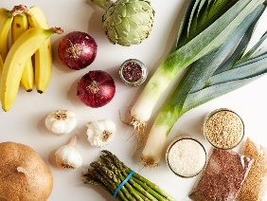
Terapia con
Microbiota Intestinal.
Dieta.
Prebióticos.
Nuevas Posibilidades Terapéuticas
Dietas
Prebióticos
***
Estimulan crecimiento de bacterias intestinales beneficiosas.
Están en frutas y vegetales que contienen carbohidratos complejos, como Fibra y Almidones resistentes, no digeribles por nosotros y se convierten en comida para microbiota.
“Comida” para microbios
Ximena Páez Medicina ULA 2023

Slide 37
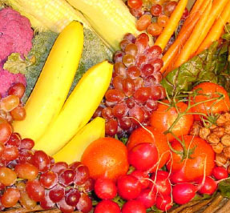
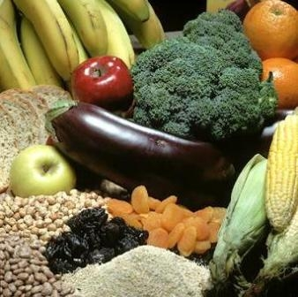
Nuevas Posibilidades Terapéuticas
Terapia con
Microbiota Intestinal.
Dieta.
Prebióticos.
Prebióticos
Polisacáridos No almidones,
Insolubles, No digeribles.
CELULOSA*
Aumento volumen heces
Distensión tracto intestinal
Aumento peristaltismo
Aumento tránsito
HECES MEJOR FORMADAS
Y
EVACUADAS FRECUENTEMENTE
FIBRA DE
LA DIETA
Frutas, legumbres,
cereales
Fermentación
* Laxantes de fibra
Ximena Páez Medicina ULA 2023

Slide 38
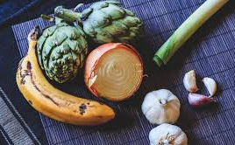
Terapia con
Microbiota Intestinal.
Dieta.
Prebióticos.
Nuevas Posibilidades Terapéuticas
Prebióticos
Comida no digerible, fibra solubles, oligosacáridos, aumentan actividad y número de bacterias intestinales beneficiosas
Mejoran digestión y refuerzan sistema inmune
Bananas, cebollas, ajos, puerro, alcachofas, cebada, achicoria, espárragos, etc.
Fructo-oligosacáridos (FOS):
comida para las bacterias amigas…
Cadenas lineares de unidades de fructosa, que no son digeridas en intestino delgado, sino en colon por bacterias para producir SCFA, lactato, CO2 y otros metabolitos.
M. Savater-Molina et al. Dietary fructooligosaccharides and potential benefits on health. J Physiol Biochem 2009;65:315-28.
Ximena Páez Medicina ULA 2023

Slide 39
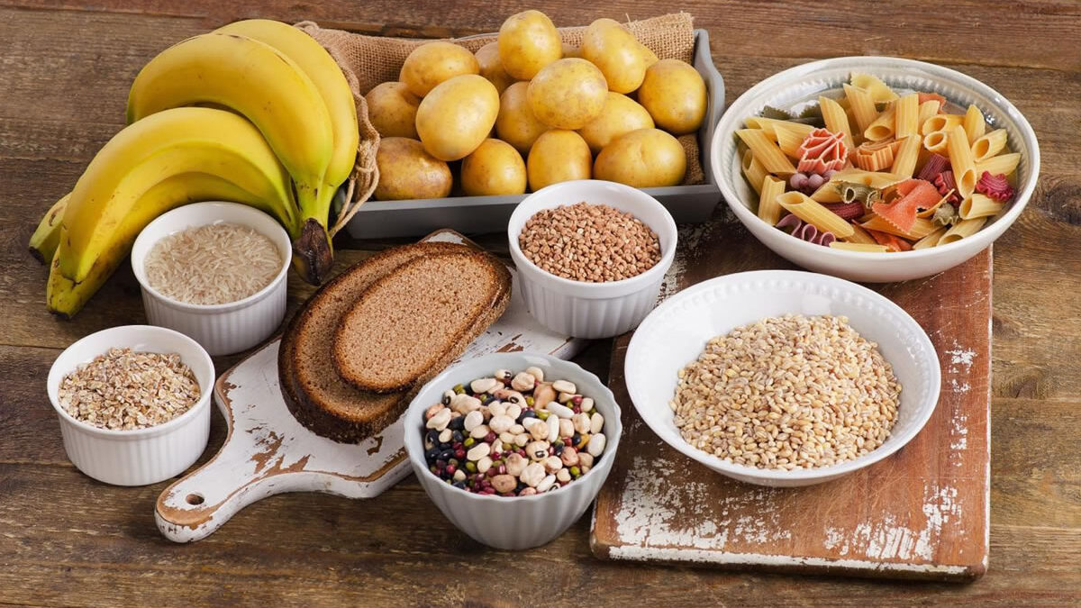
Terapia con
Microbiota Intestinal.
Dieta.
Prebióticos.
Nuevas Posibilidades Terapéuticas
Prebióticos
Almidones Resistentes a Amilasa
***
Son almidón y productos de degradación de almidones no absorbidos en individuos sanos.
Resistencia a digestión por su estructura física, con mayor cantidad de amilosa que amilopectina, que permite una estructura más compacta y menos susceptible a hidrólisis enzimática.
Granos de cereales, semillas, legumbres y tubérculos.
P. Villarroel et al. Almidón resistente: Características tecnológicas e intereses fisiológicos. Rev. Chil. Nutr. 2018; 45: 271-278
Ximena Páez Medicina ULA 2023

Slide 40
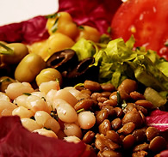
Terapia con
Microbiota Intestinal.
Dieta.
Prebióticos.
Nuevas Posibilidades Terapéuticas
Prebióticos
Almidones Resistentes
a Amilasa
***
“Uno de los principales progresos
en el conocimiento de la importancia de los carbohidratos en la salud en los últimos 30 años,
ha sido el descubrimiento
de los almidones resistentes”
UN - OMS
Balance peso
Balance glucosa
Salud colon
Su fermentación produce SCFA
USO: Rehidratación oral,
Ayuda a absorción Na⁺ en colon
Ximena Páez Medicina ULA 2023

Slide 41
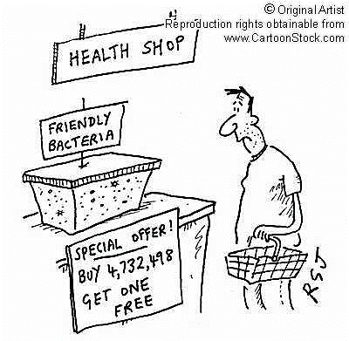
Terapia con
Microbiota Intestinal.
Dieta. Probióticos.
Nuevas Posibilidades Terapéuticas
Probióticos
Bacterias Amigas
http://wedharma.com/wp-content/uploads/2010/01/rjo0680l.jpg
Ximena Páez Medicina ULA 2023

Slide 42
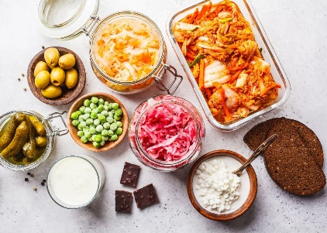
Terapia con
Microbiota Intestinal.
Dieta.
Probióticos.
Nuevas Posibilidades Terapéuticas
Probióticos
***
Hongos y bacterias vivos, específicos, que se añaden a microbiota sano.
El más común es yogurt hecho con leche fermentada.
Otras comidas son sauerkraut, kombucha y kimchi.
Microbios vivos
Ximena Páez Medicina ULA 2023

Slide 43
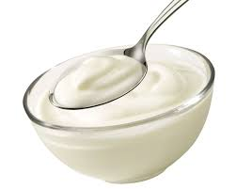
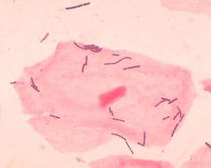
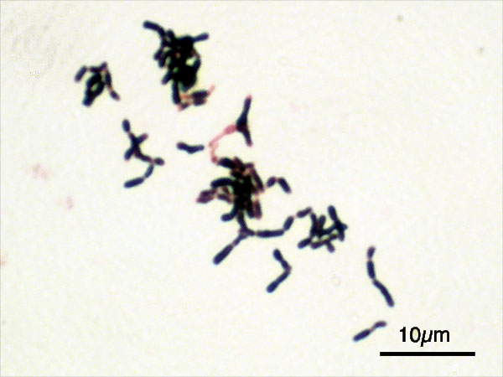
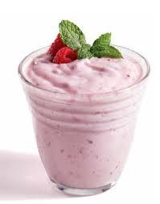
Terapia con
Microbiota Intestinal.
Dieta. Probióticos.
Nuevas Posibilidades Terapéuticas
Probióticos
Yogurt
Bacterias Amigas
Suplementos dietéticos con microrganismos vivos
(bacterias, levaduras) que en cantidades adecuadas dan beneficio al huésped.
Generalmente lactobacillum y bifidobacterium
lactobacilum
Uso Probióticos
Preventivo
Coadyuvante
Yogurt
bifidobacterium
Ximena Páez Medicina ULA 2023

Slide 44
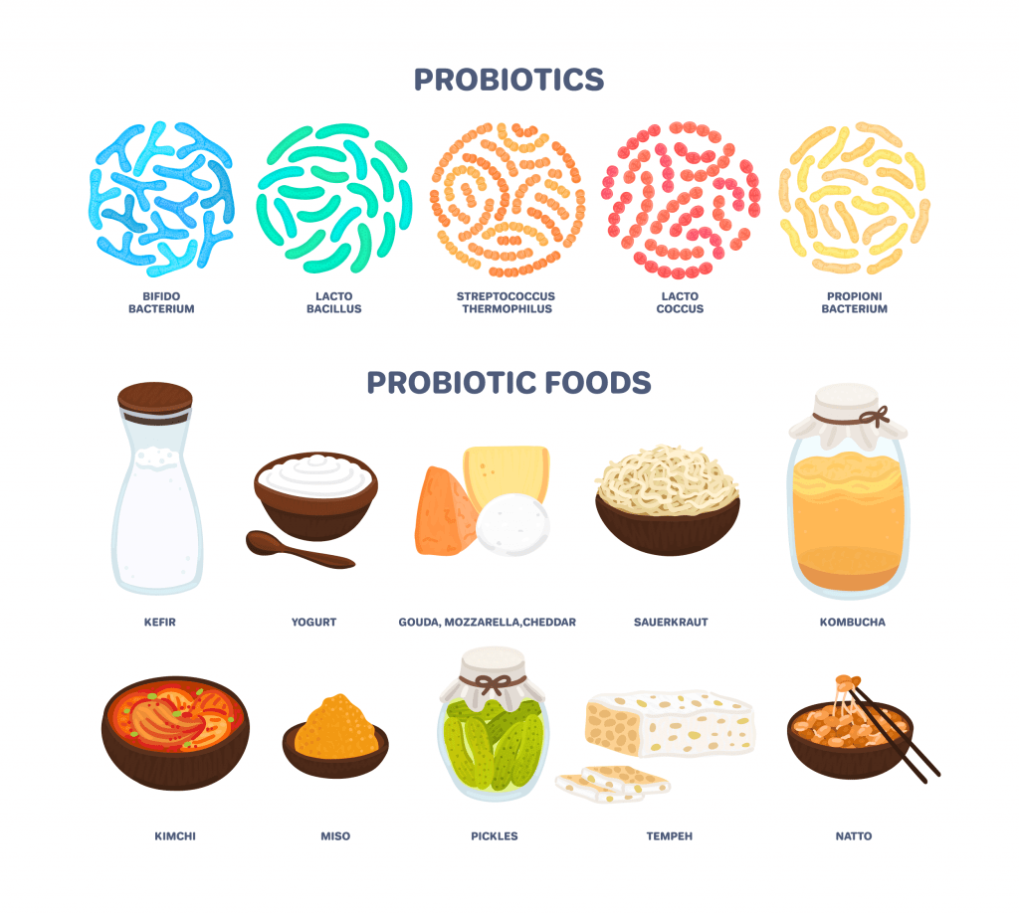
Terapia con
Microbiota Intestinal.
Dieta.
Probióticos.
Nuevas Posibilidades Terapéuticas
Probióticos
Bifidobacterium
Lactobacillus
Streptoccocus
thermophilus
Lactoccocus
Propioni
bacterium
Comida Probiótica
Kefir
Yogurt
Gouda. Mozzarella
Cheddar
Sauerkraut
Kombucha
Kimchi
Miso
Encurtidos
Tempeh
Natto
https://www.pienkowskimd.com/2020/10/11/fermented-foods-immunity/
Ximena Páez Medicina ULA 2023

Slide 45
Terapia con
Microbiota Intestinal.
Dieta.
Probióticos.
Nuevas Posibilidades Terapéuticas
Probióticos
Comida Probiótica
Kefir: yogurt búlgaro, bebida de leche fermentada con cultivo simbiótico mesofílico.
Sauerkraut: col fermentada.
Kombucha: fermentación de té azucarado usando cultivo simbiótico de bacterias y levadura.
Kimchi: fermentación de verduras con repollo, rábano de Corea.
Miso: pasta de soya fermentada.
Tempeh : pasta soya fermentada de Indonesia.
Natto: fermentado de soya japonés.
Ximena Páez Medicina ULA 2023

Slide 46
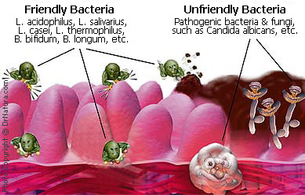
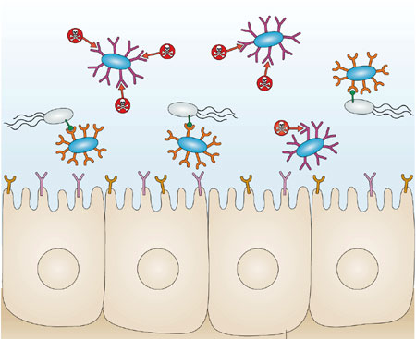
Terapia con
Microbiota Intestinal.
Dieta.
Probióticos.
Nuevas Posibilidades Terapéuticas
Probióticos
Bacterias
Amigas
Bacterias y hongos patógenos
Ej. Cándida albicans
Probióticos
diseñados
Bacterias
Enemigas
Bacterias beneficiosas a la salud por proteger al cuerpo de patógenos o por ayudar a la recuperación luego de enfermedad.
http://medical-dictionary.thefreedictionary.com/probiotics
http://www.nature.com/nrmicro/journal/v4/n3/fig_tab/nrmicro1349_F1.html
Ximena Páez Medicina ULA 2023

Slide 47
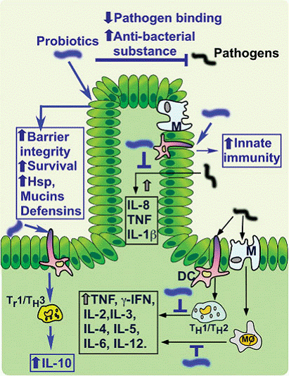
Terapia con
Microbiota Intestinal.
Dieta. Probióticos.
Nuevas Posibilidades Terapéuticas
Enlace de
patógenos
Probióticos
Probióticos
Sust.
Antibact.
Patógenos
Bacterias amigas
Disminuyen enlace
a patógenos o toxinas.
Aumentan integridad
barrera.
Aumentan inmunidad
innata.
Disminuyen CKs
Pro-Inflamatorias.
Integridad
barrera
Inmunidad
innata
Supervivencia
HSP
Mucinas
Defensinas
http://www.probiotics-for-health.com/using-probiotics.html
Ximena Páez Medicina ULA 2023

Slide 48
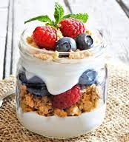
Terapia con
Microbiota Intestinal.
Dieta. Simbióticos.
Nuevas Posibilidades Terapéuticas
Simbióticos
Mezcla de Probióticos y Prebióticos provechosos para el hospedero por mejorar la sobrevida y actividad beneficiosa del Microbiota Intestinal.
Ximena Páez Medicina ULA 2023

Slide 49
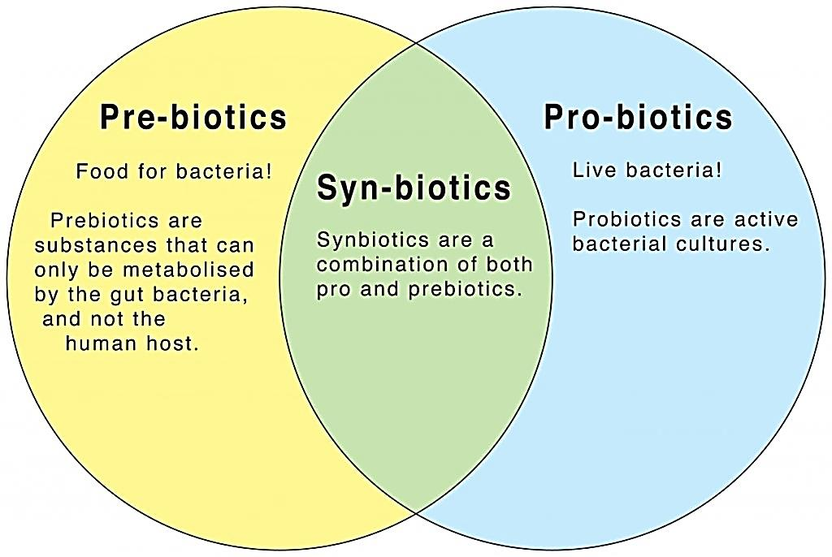
Terapia
Microbiota Intestinal
Dieta.
Nuevas Posibilidades Terapéuticas
***
Prebióticos
Probióticos
¡Son comidas
para
bacterias!
Solo son
metabolizadas
por bacterias
intestinales y no
por el hospedero
humano
Simbióticos
¡Son bacterias
vivas!
Son cultivos
bacterianos
activos
Son
combinaciones
de Prebióticos
y Probióticos
The human microbiome and the media confusion. SITN Feb 2, 2015. http://sitn.hms.harvard.edu/flash/2015/the-human-microbiome-and-media-confusion/
Ximena Páez Medicina ULA 2023

Slide 50
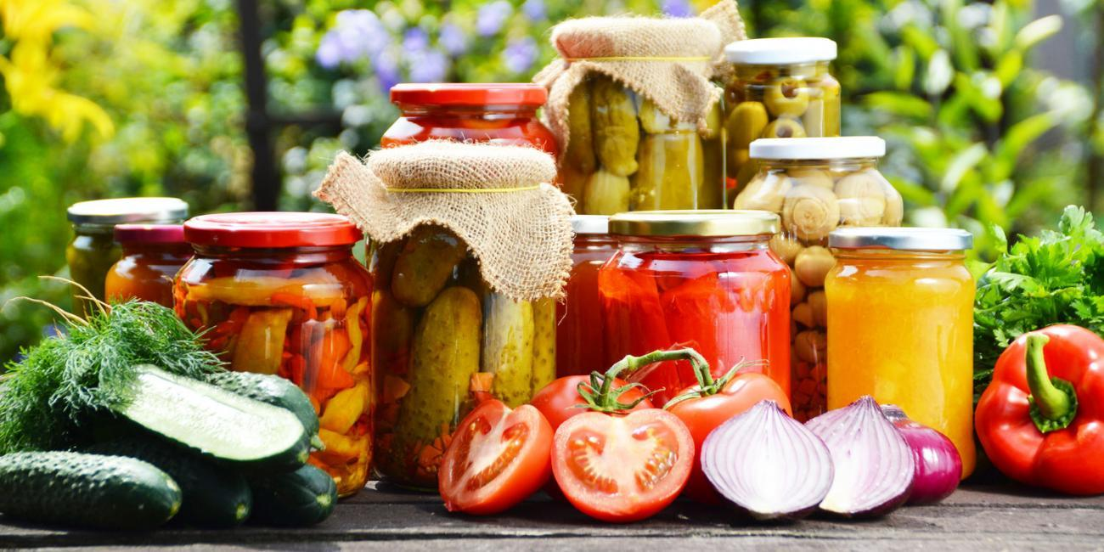
Terapia con
Microbiota Intestinal.
Dieta
Nuevas Posibilidades Terapéuticas
Dieta
https://harvesthealthfoods.com/news/testtflmagcom/10-great-reasons-feast-fermented-foods
Ximena Páez Medicina ULA 2023

Slide 51
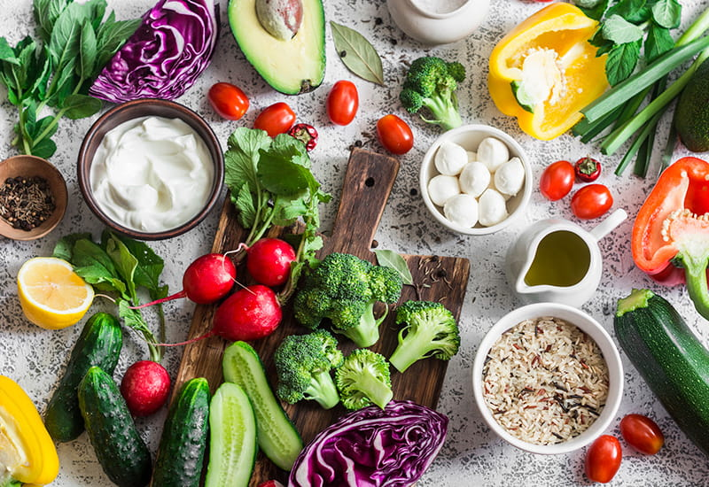
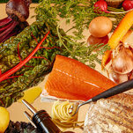
Nuevas Posibilidades Terapéuticas
Dieta Mediterránea
***
Muchas frutas, vegetales, pan y granos integrales, papas, frijoles, nueces y semillas.
Aceite de Oliva como fuente primaria de grasa.
En especial Pescado, Aves y huevos.
Lácteos en cantidades moderadas o bajas.
Una de las más saludables dietas (según organizaciones de salud y nutricionistas).
https://www.heart.org/en/healthy-living/healthy-eating/eat-smart/nutrition-basics/mediterranean-diet
https://www.nytimes.com/2023/01/06/well/eat/mediterranean-diet-health.html
Ximena Páez Medicina ULA 2023

Slide 52
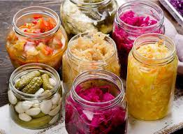
Terapia con
Microbiota Intestinal
Dieta.
Psicobióticos.
Nuevas Posibilidades Terapéuticas
Psicobióticos*
Bacterias vivas que podrían conferir beneficio a la Salud Mental del hospedero.
Bacterias Gram (+) las más usadas Bifidobacterium y Lactobacillus que no contienen LPS, lo que reduce probabilidad respuesta inmune.
*Psicobiótico término acuñado por JF Cryan en 2013, luego de estudios de microbiota intestinal y respuestas al estrés en ratones.
L. Howes. How your gut might modify your mind. April 8, 2019. Chemical & Engineering News 2019; 97 (14).
Ximena Páez Medicina ULA 2023

Slide 53
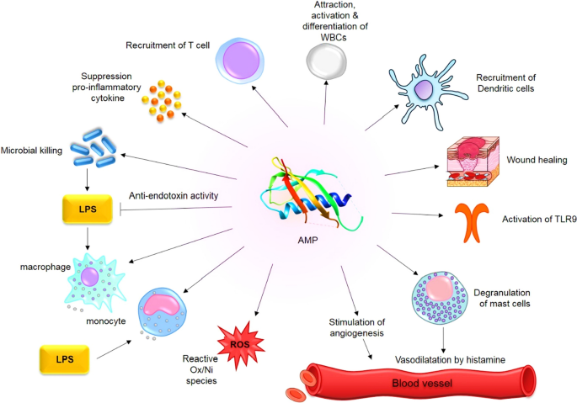
Terapia
Microbiota Intestinal
Postbióticos
Nuevas Posibilidades Terapéuticas
Postbióticos
Atracción,
Activación y diferenciación
de. c. blancas
Metabióticos biogénicos, o metabolitos son factores solubles secretados por bacterias vivas o liberados después de lisis bacteriana que son beneficiosos al hospedero.
Ej. Vits B y K, aminoácidos, péptidos antimicrobianos (AMP).
Reclutamiento
c. “T”
Supresión CKs
Pro-Inflam.
Reclut. DC
Muerte
Microb.
Sanación
heridas
Actividad
anti-endotoxina
LPS
Activación
TLR9
AMP
Macróf.
Degranuación
mastocitos
Monocito
Estimulación
angiogénesis
Especies
Ox/Ni
reactivas
Vasodilatación Histamina
LPS
Efectos de Péptidos Antimicrobianos Postbióticos
A. Parchebafi et al. The dual interaction of antimicrobial peptides on bacteria and cancer cells; mechanism of action and therapeutic strategies of nanostructures. Microb Cell Fact 2022; 21: 118.
Ximena Páez Medicina ULA 2023

Slide 54
Terapéutica,
Intervenciones dietéticas
Nuevas Posibilidades Terapéuticas
SNC
Dietas
Neurona
Uridina
Omega 3 DHA
Colina
Microglia
Astrocito
Sust.
Nigra
Fosfolípidos Precursores
Fosfolípidos Cofactores
Vit D
Vit C
Vit E
SNE
N. Vago
Lactobacilli,
Enterococci,
Bifidobacteria,
levaduras
Mezclas de diferentes bacterias beneficiosas
Probióticos
Prebióticos
Simbióticos
Neurona
Entérica
Oligosacáridos no digeribles
Glia
Entérica
DHA: ácido docohexanoico,
ac. graso en salmón y algas
marinas
Microbiota
Sist. Inmune
P. Pérez-Pardo et al. The gut-brain axis in Parkinson's disease: possibilities for food-based therapies. Eur J Pharmacol 2017; 817:86-95.
Ximena Páez Medicina ULA 2023

Slide 55
Terapéutica,
Intervenciones dietéticas en PD.
Precursores y cofactores de fosfolípidos.
Nuevas Posibilidades Terapéuticas
Dietas
Precursores y cofactores de Fosfolípidos en la dieta pueden aumentar formación y función de membrana neuronal, y reducir inflamación, en SNC y SNE y reducir alteraciones motoras y no motoras en PD.
Probióticos, prebióticos y/o simbióticos pueden:
Modificar Composición de Microbiota
Aumentar integridad del Epitelio
Reducir respuesta Pro-Inflamatoria,
Afectando inicio o progresión del proceso ND.
***
P. Pérez-Pardo et al. The gut-brain axis in Parkinson's disease: possibilities for food-based therapies. Eur J Pharmacol 2017; 817:86-95.
Ximena Páez Medicina ULA 2023

Slide 56
Terapéutica,
Intervenciones dietéticas.
Aminoácidos en PD.
Nuevas Posibilidades Terapéuticas
Aminoácidos
Abundancia y alteración de especies de aminoácidos, incluyendo glutamato y triptófano, pueden perturbar la señalización entre neuronas y alterar la función de los ganglios basales en PD.
Aminoácidos específicos y sus receptores se consideran nuevos blancos potenciales para aliviar PD.
W. Wang et al. Interactions between gut microbiota and Parkinson’s disease: The role of microbiota-derived amino acid metabolism. Frontiers in Aging Neuroscience 2022 10.3389/fnagi.2022.976316
Ximena Páez Medicina ULA 2023

Slide 57
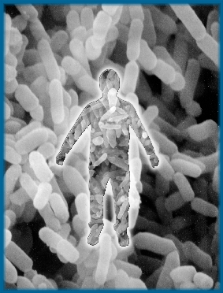
Terapia
Microbiota Intestinal.
Conservación ecosistema microbiano.
Nuevas Posibilidades Terapéuticas
Relación MUTUAL entre
el hospedero y los microorganismos
que viven en el colon
MUTUO
BENEFICIO
Ximena Páez Medicina ULA 2023

Slide 58
Terapia
Microbiota Intestinal.
Conservación ecosistema microbiano
***
EVITAR
ELIMINACIÓN INNECESARIA
DEL
MICROBIOTA INTESTINAL
¡HACER USO RACIONAL
DE
ANTIBIÓTICOS!!!
“Ojo”
Ximena Páez Medicina ULA 2023

Slide 59
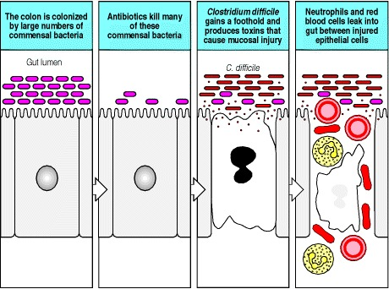
Conservación ecosistema microbiano
Uso inapropiado de Antibióticos
Gran número de
bacterias comensales
colonizan el colon
Los antibióticos
matan muchas
de esas bacterias
C. difficile crece
y produce toxinas
que dañan la mucosa
Neutrófilos y GR
se filtran entre
c. epiteliales dañadas
Proliferan bacterias patógenas y ocupan rico nicho ecológico normalmente ocupado por bacterias comensales no dañinas.
The mucosal inmmune system . In: Immunobiology: The Immune System in Health and Disease. 5th edition, Janeway CA Jr, Travers P, Walport M, et al. New York: Garland Science; 2001.
XIMENA PÁEZ MEDICINA ULA 2023

Slide 60
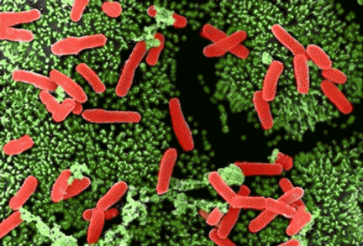
Terapia
Microbiota Intestinal.
Conservación ecosistema microbiano
Uso inapropiado de Antibióticos
***
Clostridium difficile
  Problema actual en hospitales
en pacientes que reciben
antibióticos amplio espectro.
Diarrea.
Pseudocolitis membranosa.
Tratamiento:
Bacterioterapia fecal
–Probióticos-
Transfusión fecal 2013.
Ximena Páez Medicina ULA 2023

Slide 61
Terapia
Microbiota Intestinal.
Conservación ecosistema microbiano
Nuevas Posibilidades Terapéuticas
Estrategias para balancear
el Ecosistema Microbiano
En uso, pero
necesitan más
supervisión médica.
Administración de probióticos, prebióticos y simbióticos.
Trasplante Microbiota fecal.
Trasplante de Consorcio Bacteriano.
Terapia con Fagos.
Bacterias Predadoras.
Son estrategias
muy prometedoras,
pero se necesita
más estudios.
A. Gagliardi et al. Rebuilding the Gut Microbiota Ecosystem.
Int. J. Environ. Res. Public Health 2018, 15, 1679.
Ximena Páez Medicina ULA 2023

Slide 62
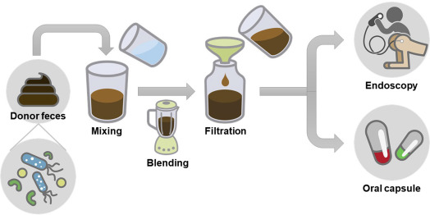
Terapia
Microbiota Intestinal.
Conservación Ecosistema
Microbiano.
Nuevas Posibilidades Terapéuticas
Estrategias para balancear el Ecosistema Microbiano
Trasplante Microbiota Fecal (FMT)
Procedimiento que entrega heces de donante humano sano por colonoscopia, enema, sonda nasogástrica o cápsulas orales para restaurar el Microbiota Normal.
Tiene riesgos como infección bacteriana y difusión COVID-19.
En 2019* en USA murió un paciente por recibir una bacteria resistente E. coli ESBL, por tanto tener extremo cuidado en selección del donante.
***
Endoscopia
Heces donante
Mezclar
Filtrar
Licuar
Cápsulas
J_W. Wang et al. Fecal microbiota transplantation: review and update. Journal of the Formosan Medical Association 2019; 118, Supplement 1: S23-S31.
https://en.wikipedia.org/wiki/Fecal_microbiota_transplant
* FDA. Fecal Microbiota for Transplantation: Safety Communication- Risk of Serious Adverse Reactions Due to Transmission of Multi-Drug Resistant Organisms. Junio 13, 2019
ESBL: extended spectrum beta lactamase
Ximena Páez Medicina ULA 2023

Slide 63
Terapia
Microbiota Intestinal.
Conservación ecosistema microbiano
Nuevas Posibilidades Terapéuticas
Estrategias para balancear el Ecosistema Microbiano
Trasplante Microbiota Fecal (FMT)
***
FMT recuerda a trasplante de órgano: es trasplante del microbiota.
FMT es un tratamiento para infección por Clostridioides difficile que no responde a tratamiento antibiótico estándar, y para otros problemas GI como IBD, e incluso para PD.
Después de FMT, se observa cambio rápido de composición de microbiota en el paciente receptor, y su microbiota se hace similar al del donante sano.
Sin embargo, el estado eubiótico del donante del ecosistema microbiano fecal debería ser evaluado cuidadosamente.
A. Gagliardi et al. Rebuilding the gut microbiota ecosystem.
Int. J. Environ. Res. Public Health 2018;15:1679.
Ximena Páez Medicina ULA 2023

Slide 64
Terapia
Microbiota Intestinal.
Conservación ecosistema microbiano
Nuevas Posibilidades Terapéuticas
Trasplante de Consorcio Bacteriano
**
Una modulación específica del ecosistema intestinal.
Uso de poblaciones microbianas fecales específicas. Se puede desarrollar para sustituir FMT.
Combinación bacteriana de 33 bacterias intestinales purificadas de microbiota intestinal aislado de donante sano fue efectivo en tratar a paciente con C. difficile.
Consorcios bacterianos están definidos exactamente, son reproducibles y pueden garantizar estandarización y preparación personalizada basada en diferentes niveles y tipos de disbiosis.
Seguridad del paciente puede mejorarse ya que la combinación bacteriana puede ser controlada para evitar presencia de patógenos.
Pudiera ser alternativa efectiva y más segura que FMT para modular disbiosis intestinal.
A. Gagliardi et al. Rebuilding the gut microbiota ecosystem. Int. J. Environ. Res. Public Health 2018, 15, 1679.
Ximena Páez Medicina ULA 2023

Slide 65
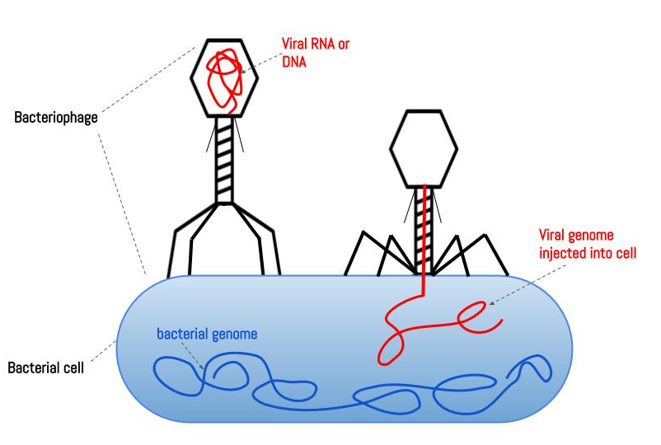
Terapia
Microbiota Intestinal.
Conservación Ecosistema
Microbiano.
Nuevas Posibilidades Terapéuticas
Estrategias para balancear el Ecosistema Microbiano
Terapia con Fagos
**
ARN o
ADN viral
Bacteriófago
Genoma viral inyectado dentro bacteria
Genoma bacteriano
Bacteria
https://www.whatisbiotechnology.org/index.php/science/summary/phage-therapy/
Video sobre bacteriófagos: https://www.whatisbiotechnology.org/index.php/science/summary/phage-therapy/
Ximena Páez Medicina ULA 2023

Slide 66
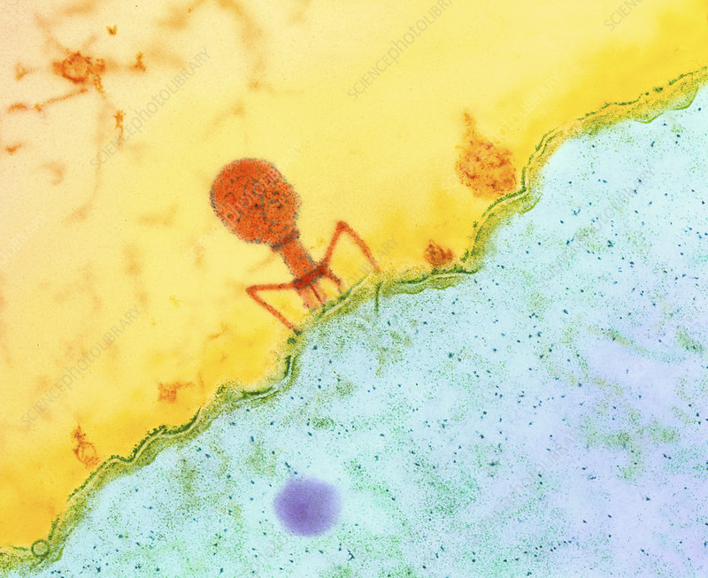
Terapia
Microbiota Intestinal.
Conservación Ecosistema
Microbiano.
Nuevas Posibilidades Terapéuticas
Estrategias para balancear el Ecosistema Microbiano
Terapia con Fagos
**
Fagos son virus que infectan bacterias.
Pudieran usarse como antimicrobiano (alternativa a antibióticos) o para modular la composición de comunidades microbianas.
Su potencial como agentes anti-infecciosos se conoce desde hace décadas.
Para su aprobación por FDA y EMA como drogas antibacterianas, se necesita más investigación.
Bacteriófago T4 sobre E. coli
https://www.sciencephoto.com/media/249800/view/coloured-tem-of-t4-bacteriophage-infecting-e-coli
A. Gagliardi et al. Rebuilding the gut microbiota ecosystem.
Int. J. Environ. Res. Public Health 2018, 15, 1679.
Ximena Páez Medicina ULA 2023

Slide 67
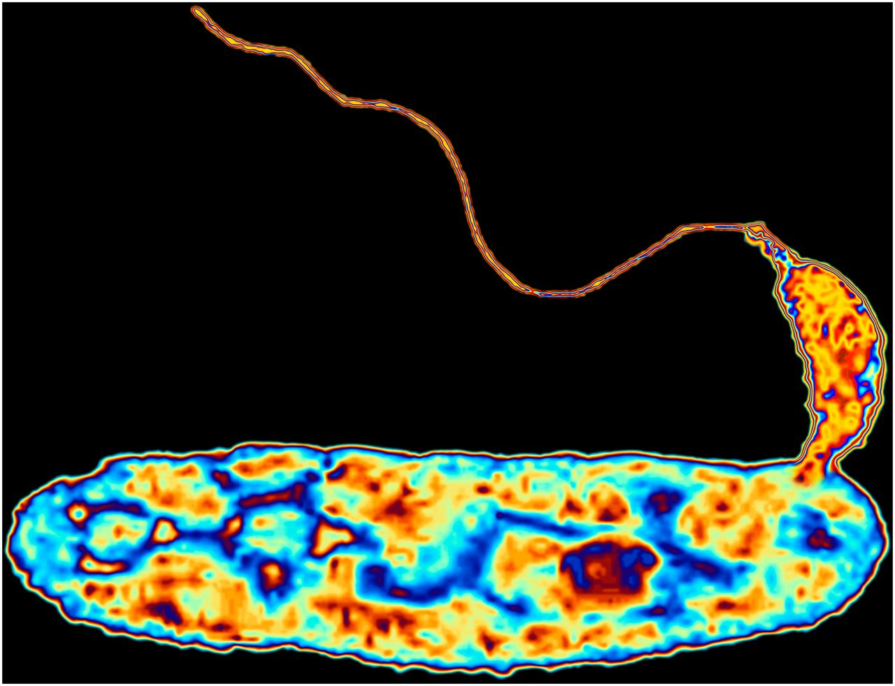
Terapia
Microbiota Intestinal.
Conservación ecosistema
Microbiano.
Nuevas Posibilidades Terapéuticas
Estrategias para balancear el ecosistema microbiano
Bacterias Predadoras
**
En sus ecosistemas naturales las bacterias están sujetas a ser presa de bacteriófagos pero también de procariotas predadores.
Bacteria Predadora que activamente caza y mata su presa y consume sus macromoléculas como nutrientes.
Predadores y presas están presentes en todos los ecosistemas y su relativa abundancia se explica para mantener balance de bionetwork.
Bdellovibrio devorando otra bacteria
A. Gagliardi et al. Rebuilding the gut microbiota ecosystem.
Int. J. Environ. Res. Public Health 2018, 15, 1679.
J. Madhusoodanan. Probing predatory bacteria as an antibacterial remedy. https://www.pnas.org/doi/full/10.1073/pnas.1917513116
Ximena Páez Medicina ULA 2023

Slide 68
Terapia
Microbiota Intestinal.
Conservación Ecosistema
Microbiano.
Nuevas Posibilidades Terapéuticas
Estrategias para balancear el ecosistema microbiano
Bacterias Predadoras
Algunas predadoras son aisladas de microbiota de humanos sanos, lo que indica que no son patógenas y podrían contribuir a la homeostasis de esos habitats.
Esto hace pensar en su uso para restaurar Microbiota Intestinal Disbiótico, en el que predominan bacterias Gram (-).
Se podrían usar cuando hay sobrecolonización de bacterias Gram (-) en la mucosa intestinal, como en en IBD o Enf. Celíaca.
A. Gagliardi et al. Rebuilding the Gut Microbiota Ecosystem.
Int. J. Environ. Res. Public Health 2018, 15, 1679.
Ximena Páez Medicina ULA 2023

Slide 69
Terapia
Microbiota Intestinal.
Conservación ecosistema microbiano.
Nuevas Posibilidades Terapéuticas
Desarrollo de Antibióticos.
Fabióticos.
*
Antibióticos de Espectro Ultra Estrecho, que preservan el microbiota comensal.
Inhibidores de enzimas FASII para síntesis de ácidos grasos esenciales para membranas bacterianas.
Ácidos grasos insaturados de cadena larga tienen actividad inhibidora contra muchas bacterias, como S. aureus resistente a meticilina.
En desarrollo para infecciones por bacterias resistentes como Staphylococcus.
afabicin (Debio 1450), fabióticos, inhiben síntesis ácidos grasos en Staphylococcus por marcar la enzima Fabl.
Como resultado de su potente actividad selectiva, afabicin ataca especificamente a su blanco - Staphylococcus - sin afectar el microbiota intestinal.
https://www.debiopharm.com/pipeline/afabicin-debio-1450/
Ximena Páez Medicina ULA 2023

Slide 70
Terapias diversas potenciales
Nuevas Posibilidades Terapéuticas
Otras Estrategias Terapéuticas Potenciales
***
Prevención de mal plegado y agregación de α-syn.
Efecto Neuroprotector del Ejercicio, Drogas relacionadas. Irisin.
Estimulación Eléctrica Cerebral (DBS): Núcleo Subtalámico, Globus Pallidum.
Ablación Globus Pallidum.
Neuromodulación: Estimulación Magnética Transcraneal (MTS).
Estimulación del Nervio Vago (VNS).
Mejoramiento de la Vía Nigroestriatal.
Otras Terapias Neuroprotectoras Potenciales.
Ximena Páez Medicina ULA 2023

Slide 71
Terapia
Prevención Agregación α-syn.
Nuevas Posibilidades Terapéuticas
Ensayo Clínico ENT-01
Trat. Estreñimiento
Annals Internal
Medicine
Noviembre 2022
***
Farmaco-
terapia
en prueba
“PD está asociada con agregación de α-syn dentro de neuronas entéricas.
Droga en ensayo ENT-01 inhibe la formación de agregados de α-syn.
Se usó en 150 pacientes PD con estreñimiento ENT-01 o placebo diario por 25 días.
ENT-01 fue segura y mejoró significativamente el estreñimiento”.
“desplaza enlace de α-syn agregada de la membrana neuronal”…
https://www.healio.com/news/primary-care/20221111/oral-ent01-improves-constipation-in-patients-with-parkinsons-disease#
M. Camilleri, et al. Oral ENT-01 targets enteric neurons to treat constipation in Parkinson disease. A randomized controlled trial. Annals of Internal Medicine 2022; 175:1666-1674.
Trat. Síntomas
No Motores
Estreñimiento
Ximena Páez Medicina ULA 2023

Slide 72
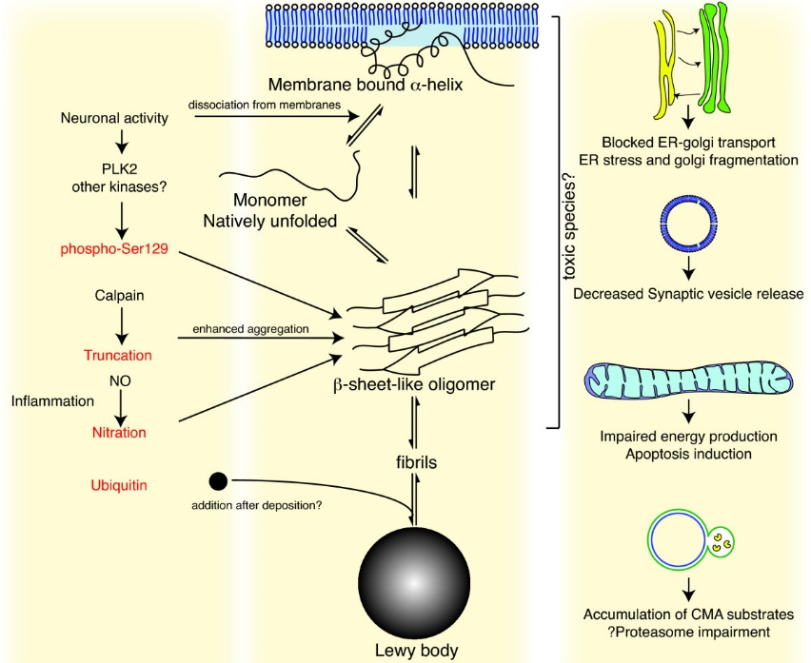
Terapia
Agregación α-syn.
Nuevas Posibilidades Terapéuticas
Modificadores
Vía Agregación α-syn
Toxicidad
Disociación de membranas
α-hélix enlazada a membrana
Act. neuronal
Transporte ER-Golgi bloqueado
Estrés ER y fragmentación Golgi.
PLK2
Otras kinasas?
Monómero
nativamente
no plegado
¿Especies tóxicas?
Fosfo-Ser 129
Calpaina
Disminución de liberación de vesículas sinápticas.
Agregación
aumentada
Truncación
NO
Oligómero como β-sheet
Inflamación
Nitración
Producción de energía deteriorada
Inducción de apoptosis.
Ubiquitina
Fibrillas
Adición después de deposición?
Acumulación de sustratos de autofagia mediada por chaperona (CMA)
¿Deterioro de proteasoma?
MR. Cookson.α-Synuclein and neuronal cell death. Mol. Neurodegeneration 2009; 4:9 doi:10.1186/1750-1326-4-9
Cuerpo de Lewy
Ximena Páez Medicina ULA 2023

Slide 73
Terapia
Agregación α-syn.
Nuevas Posibilidades Terapéuticas
Vía agregación de α-syn.
α-syn monomérica está nativamente no plegada en solución, pero puede también enlazarse a membranas en forma de α-hélice. Parece probablemente que esas dos especies existen en equilibrio dentro de la célula.
El monómero no plegado puede agregarse primero en pequeñas especies Oligoméricas que pueden ser estabilizadas por interacciones como-β-sheet y luego en Fibrillas insolubles de alto peso molecular.
En un contexto celular, hay alguna evidencia que la presencia de lípidos puede promover formación oligómeros, α-syn puede también formar estructuras anulares como poros que interactúan con membranas.
Depósito de α-syn en estructuras patológicas como Cuerpos de Lewy es probable un evento tardío que ocurre en algunas neuronas.
***
MR. Cookson. α-Synuclein and neuronal cell death. Mol. Neurodegeneration 2009; 4:9 doi:10.1186/1750-1326-4-9
Ximena Páez Medicina ULA 2023

Slide 74
Terapia
Agregación α-syn.
Nuevas Posibilidades Terapéuticas
Modificadores conocidos del proceso.
Actividad eléctrica en neuronas cambia la asociación de α-syn con vesículas y puede también estimular polo-like kinase 2 (PLK2), lo cual ha sido mostrado que fosforila α-syn en Ser129.
Otras kinasas: truncación a través de proteasas como calpainas, y nitración, a través de NO u otras RNS que están en inflamación, modifican α-syn para alta tendencia a agregarse.
Adición de ubiquitina a Cuerpos de Lewy es probable un proceso secundario a deposición.
MR. Cookson. α-Synuclein and neuronal cell death.
Mol. Neurodegeneration 2009 4:9 doi:10.1186/1750-1326-4-9
RNS: especies nitrógeno reactivas
Ximena Páez Medicina ULA 2023

Slide 75
Terapia
Agregación α-syn
Nuevas Posibilidades Terapéuticas
Toxicidad
Blancos celulares propuestos para toxicidad
mediada por α-syn.
Transporte Retículo Endoplásmico-Golgi
Vesículas sinápticas
Mitocondria y Lisosomas
Otra maquinaria proteolítica.
En cada uno de estos casos se ha propuesto que α-syn, tiene efectos detrimentales, aunque no está claro si alguno de estos son necesarios o suficientes para toxicidad en neuronas.
**
MR. Cookson. α-Synuclein and neuronal cell death.
Mol. Neurodegeneration 2009; 4:9.
Ximena Páez Medicina ULA 2023

Slide 76
Nuevas Posibilidades Terapéuticas
Terapia contra Agregación α-syn
***
Modificadores
Toxicidad
Inhibidores de kinasa.
Inhibidores de proteasa.
Anti-inflamatorios.
Mejorar función de organelos
Limitar muerte celular
Vía agregación α-syn
Eliminación total de α-syn
Limitar formación o
Remover oligómeros
u otros agregados
MR. Cookson. α-Synuclein and neuronal cell death.
Mol. Neurodegeneration 2009; 4:9
Ximena Páez Medicina ULA 2023

Slide 77
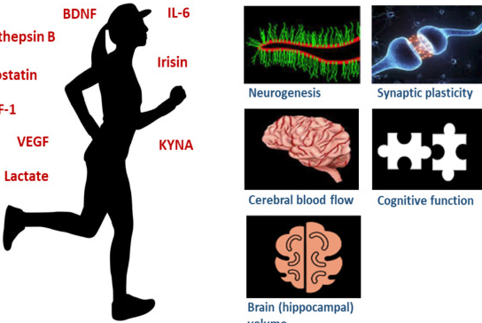
Terapia
ProtectoraEjercicio.
Nuevas Posibilidades Terapéuticas
Efecto Protector Ejercicio
****
Posibles Factores inducidos
por Ejercicio
Efectos beneficiosos sobre
el Cerebro
BDNF: Factor neurotrófico derivado del cerebro
Irisin/FNDC5: fibronectin tipo II domain –containing 5
IL-6
Neurogénesis
Plasticidad
IGF-1: Factor de crecimiento
insulin like 1
VEGF: Factor de crecimiento
endotelial vascular
Lactato
Flujo sanguíneo
Función cognitiva
Catepsina B: proteasa lisosomal
Miostatin
KYNA: ácido kinurénico
Volumen
hipocampal
Adaptado de: AR.Tari et al. Are the neuroprotective effects of exercise training systemically mediated? Progress in Cardiovascular Diseases 2019; 62:94–101.
Ximena Páez Medicina ULA 2023

Slide 78
Terapia
ProtectoraEjercicio.
Nuevas Posibilidades Terapéuticas
Efecto Anti-inflamatorio y Neuroprotector del Ejercicio en Enf. Cognitivas.
****
Ejercicio es mecanismo prometedor en la prevención y tratamiento de diversas enfermedades con Neuroinflamación.
Reduce proliferación de microglia en cerebro, disminuye expresión hipocampal de genes relacionados con inmunidad y reduce expresión de CKs como TNF-α.
https://en.wikipedia.org/wiki/Neuroinflammation
Ximena Páez Medicina ULA 2023

Slide 79
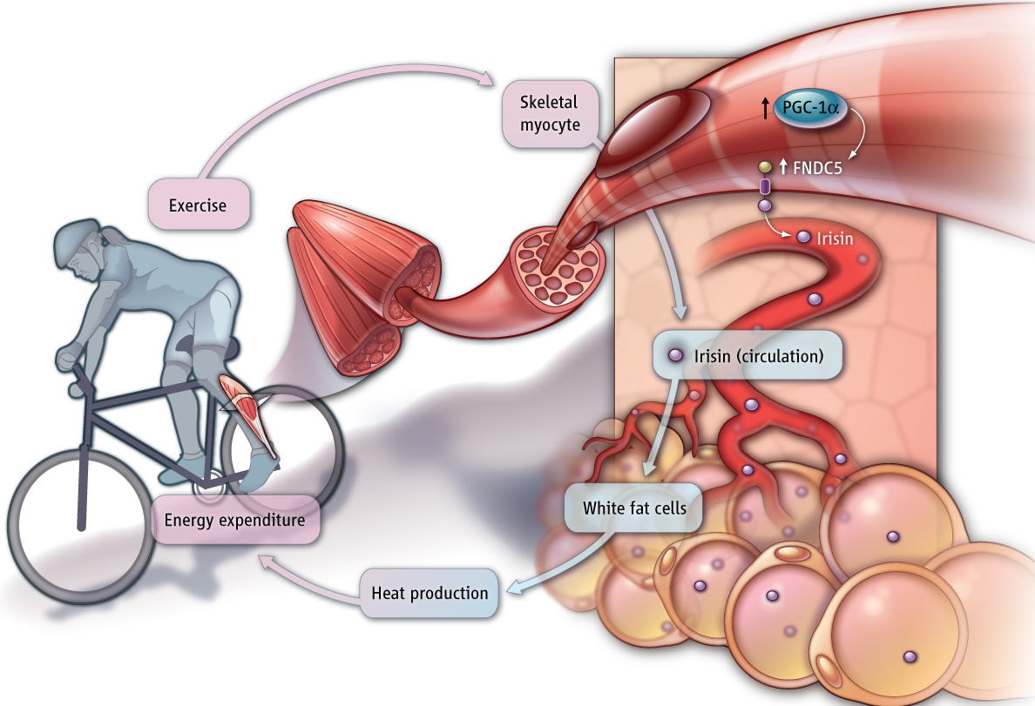
Terapia Protectora.
Efecto de Ejercicio
sobre α-syn.
Nuevas Posibilidades Terapéuticas
¿Qué es Irisin?
***
Miocito
esquel.
PGC-1α: PPARγ coactivador-1
FNDC5: proteína membrana cuyo clivaje produce Irisin.
Ejercicio
Irisin (circulación)
Adipocitos
blancos
Gasto energía
Producción
calor
DP. Kelly. Irisin light my life. Science 2012;336:42-43.
Sistema mensajero entre músculo y tejido adiposo descubierto hace unos 10 años que puede explicar los beneficios sistémicos del Ejercicio.
Ximena Páez Medicina ULA 2023

Slide 80
Terapéutica
Efecto de Ejercicio
sobre α-syn.
Nuevas Posibilidades Terapéuticas
Irisin protege de patología inducida por α-syn PFF in vivo.
***
Irisin como modificador
curso de enfermedad.
Actividad física da benefico clínico en PD.
Irisin es hormona polipéptido secretado por músculo esquelético inducido por ejercicio, que cruza BHE y media ciertos efectos del ejercicio.
En ratones, Irisin previno ND inducida por α-syn patológica (PFF) en el modelo de PD esporádico.
Irisin EV vía vectores virales luego de inyección estereotáxica intraestriatal de α-syn PFF causa una reducción en la formación de α-syn patológica y evita pérdida de neuronas DA en SNpc y disminución estriatal de DA.
Irisin también redujo sustancialmente déficits motores inducidos por α-syn PFF.
Irisin: hormona adipomiokina secretada por músculo esquelético y tej. adiposo en respuesta al ejercicio. Implicada en conversión a tej. adiposo marrón. Puede ser terapéutico en obesidad y relacionados.
T-I Kam et al. Amelioration of pathologic α-synuclein-induced Parkinson’s disease by irisin . PNAS 2022; 119: No. 36 e2204835119
Ximena Páez Medicina ULA 2023

Slide 81
Terapéutica,
α-syn
Irisin como modificador curso de enfermedad.
Nuevas Posibilidades Terapéuticas
Irisin protege de patología inducida por α-syn PFF in vivo.
***
Diseño experimental in vivo:
Ratones WT de 2 meses inyectados en estriado con PBS o α-syn PFF.
2 semanas después, ratones fueron inyectados por vena de cola con AAV8-GFP o AAV8-Irisin-FLAG.
6 meses después de recibir inyección intraestriatal los ratones fueron sometidos a tests conductual, estereología y análisis bioquímico.
Tinción de TH y Nissl de neuronas DA SNpc:
Muestras representativas ratones inyectados con PBS o
α-syn PFF y tratados con AAV-GFP o AAV-Irisin.
T-I Kam et al. Amelioration of pathologic α-synuclein-induced Parkinson’s disease by irisin . PNAS 2022; 119: No. 36 e2204835119
Ximena Páez Medicina ULA 2023

Slide 82
Terapéutica,
α-syn
Irisin como modificador curso de enfermedad.
Nuevas Posibilidades Terapéuticas
Irisin protege de patología inducida por α-syn PFF in vivo.
***
2
2.5
8 meses edad
Intraestriatal
α-syn PFF o PBS
Intravenoso
AAV8-GFP o Irisin
Test conducta
Estereología
WB, HPLC
PBS intraestriatal
α-syn PFF intraestriatal.
GFP
IV
Neuronas
DA SNpc
Tinción TH
y Nissl
Irisin
IV
T-I Kam et al. Amelioration of pathologic α-synuclein-induced Parkinson’s disease by irisin. PNAS 2022; 119: No. 36 e2204835119
Ximena Páez Medicina ULA 2023

Slide 83
Terapéutica,
α-syn
Irisin como modificador curso de enfermedad.
Nuevas Posibilidades Terapéuticas
Irisin protege de patología inducida por α-syn PFF in vivo.
***
PBS
PBS
α-syn PFF
α-syn PFF
TH Nissl cuenta de células (x1000)
TH cuenta de células (x1000)
AAV-GFP
AAV-Irisin
AAV-GFP
AAV-Irisin
T-I Kam et al. Amelioration of pathologic α-synuclein-induced Parkinson’s disease by irisin. PNAS 2022; 119: No. 36 e2204835119
Ximena Páez Medicina ULA 2023

Slide 84
Terapéutica,
α-syn
Irisin como modificador curso de enfermedad.
Nuevas Posibilidades Terapéuticas
Irisin protege de patología inducida por α-syn PFF in vivo.
Irisin molécula derivada del músculo cuyos niveles aumentan en respuesta al ejercicio.
Irisin previno degeneración de neuronas DA y por tanto redujo déficits motores inducidos por α-syn patológica.
Irisin reduce el nivel de α-syn patológica al menos en parte por aumentar la degradación endolisosomal de α-syn patológica.
Irisin es esperanza de droga que pudiera modificar el curso de PD.
**
**
**
T-I Kam et al. Amelioration of pathologic α.-synuclein-induced Parkinson’s disease by irisin . PNAS 2022; 119: No. 36 e2204835119
Ximena Páez Medicina ULA 2023

Slide 85
Terapéutica,
α-syn
Irisin como modificador curso de enfermedad.
Nuevas Posibilidades Terapéuticas
Irisin protege de patología inducida por α-syn PFF in vivo.
Tratamiento con Irisin en neuronas primarias corticales atenuó toxicidad de α-syn PFF por reducir:
Fosforilación de α-syn en Ser 129.
Muerte neuronal.
Irisin redujo α-syn patológica por aumentar su degradación endolisosomal.
***
T-I Kam et al. Amelioration of pathologic α-synuclein-induced Parkinson’s disease by irisin. PNAS 2022; 119: No. 36 e2204835119
Ximena Páez Medicina ULA 2023

Slide 86
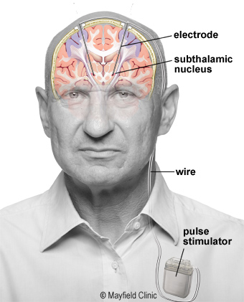
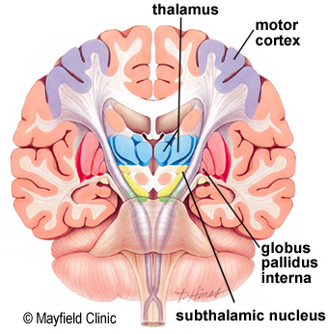
Terapéutica,
Técnicas Neuromoduladoras
DBS.
Nuevas Posibilidades Terapéuticas
Estimulación Profunda Cerebral (DBS)
N. Subtalámico o Globus Pallidum en PD
***
Tálamo
Corteza
motora
Electrodo
Núcleo
subtalámico
Cable
Estimulador
pulso
Globus
pallidum
interno
Núcleo
subtalámico
https://mayfieldclinic.com/pe-dbs.htm
Ximena Páez Medicina ULA 2023

Slide 87
Terapéutica,
Técnicas Neuromoduladoras
DBS
Estimulación Profunda Cerebral (DBS)
N. Subtalámico o Globus Pallidum
El más importante avance terapéutico después de L-DOPA.
Tratamiento quirúrgico efectivo para enfermos con temblor incapacitante y diskinesias inducidas por medicación.
No sirve para todo paciente, no responde consistentemente a todos los síntomas como dificultad en habla, deglución, pensamiento, o marcha congelada.
Actualmente, se usa solo en personas cuyos síntomas no son adecuadamente controlados con medicación.
.
2023 Parkinson's Foundation. https://www.parkinson.org/living-with-parkinsons/treatment/surgical-treatment-options/deep-brain-stimulation
Ximena Páez Medicina ULA 2023

Slide 88
Terapéutica Neuromodul.
Ablación Globus Pallidum.
Novedosas Posibilidades Terapéuticas
Ablación Globus Pallidum por Ultrasonido
N Engl J Med
Feb 2023
Ablación unilateral por Ultrasonido del Globus Pallidum resultó en alto porcentaje de pacientes que mejoraron la función motora o se redujo la diskinesia comparado con procedimiento control a los 3 meses, pero fue asociado con eventos adversos.
Se necesita ensayos clínicos más largos y grandes para determiner el efecto y seguridad de esta técnica en pacientes con PD.
V. Krishna et al. Trial of globus pallidus focused ultrasound. N Engl J Med 2023; 388:683-693.
Ximena Páez Medicina ULA 2023

Slide 89

Terapéutica,
Técnicas Neuromoduladoras
TMS.
Nuevas Posibilidades Terapéuticas
Estimulación Magnética Transcraneal (TMS)
***
TMS repetida es un tipo de estimulación cerebral no invasiva que tiene efectos neuromoduladores.
Regula síntomas motores y no motores en PD.
Revisión y metaanálisis de ensayos clínicos sugieren que esta técnica podría usarse como posible ayuda en PD para mejorar síntomas motores, y podría tener potencial eficacia en sintomas depresivos.
Está en estudio….
https://www.mytransformations.com/post/tms-for-parkinsons
W. Zhang et al. Efficacy of repetitive transcranial magnetic stimulation in Parkinson’s disease: A systematic review and meta-analysis of randomised controlled trials. The Lancet 2022; 52:101589
Ximena Páez Medicina ULA 2023

Slide 90

Terapéutica Neuromodul.
Estimulación
N. Vago.
Novedosas Posibilidades Terapéuticas
Estimulación del Nervio Vago (VNS)
***
Implica usar un dispositivo para estimular eléctricamente el nervio. Su uso es aprobado para tratar epilepsia y depresión.
El aparato se implanta quirúrgicamente debajo piel tórax y con un cable se enrrolla al vago izq. No se usa el vago der. porque lleva más fibras del corazón.
El dispositivo envia señales al Tallo y de ahí van señales a ciertas áreas cerebrales.
Nuevos dispositivos no requieren implantación quirúrgica, para tratar también dolor y cluster headache.
https://www.physio-pedia.com/File:Vagus_nerve_stimulation.jpg
https://www.mayoclinic.org/tests-procedures/vagus-nerve-stimulation/about/pac-20384565
Ximena Páez Medicina ULA 2023

Slide 91

Terapéutica Neuromodul.
Estimulación
N. Vago.
Novedosas Posibilidades Terapéuticas
Estimulación del Nervio Vago (VNS) en PD
***
Reporte previo de estimulación transcutánea cervical n. Vago que puede mejorar la marcha en PD. *
Otro estudio VNS no invasiva en rama auricular del nervio en pacientes con leve a moderado PD mejoró varios parámetros en marcha.
Pero esto debe ser replicado con muestra mayor y mejores mediciones.
Sin embargo, lo fácil de aparatos portátiles, los hace herramientas útiles en neuromodulación de PD.
https://soterixmedical.com/research/tavns
M. Marano et al. Transcutaneous auricular vagus stimulation improves gait and reaction Ttme in Parkinson's disease. Movement Disorders 2022;37:2163-64.
Ximena Páez Medicina ULA 2023

Slide 92
Terapéutica Neuromodul.
Estimulación
N. Vago
Novedosas Posibilidades Terapéuticas
Estimulación del Nervio Vago (VNS) en PD
RETRACTED ARTICLE:
B. Mondal et al. Non-invasive vagus nerve stimulation improves clinical and molecular biomarkers of Parkinson’s disease in patients with freezing of gait. npj Parkinson’s Disease 2021;7: Article number 46.
Retractado:
npj Parkinson’s Disease 2022; 8:Article number 148.
3 November 2022 por irregularidades en tabla y figura.
Hubo corrección pero la editorial consideró que los datos no soportaban las conclusiones.
Ximena Páez Medicina ULA 2023

Slide 93
Terapéutica Neuromodul.
Estimulación
N. Vago.
Novedosas Posibilidades Terapéuticas
N. Vago modulador del Eje Intestino-Cerebro en Enf. Mentales e Inflamatorias.
Actualmente, VNS es tratamiento aprobado para epilepsia crónica, refractaria y depresión.
Se investiga para otras condiciones como Enf. Inflamatorias crónicas y Autoinmunes.
Estímulo de fibras aferentes vagales en intestino influyen en Sist. Monoaminérgicos cerebrales que actúan en alteraciones del humor.
Efecto beneficioso del Microbiota en humor y ansiedad es en parte por afectar actividad del Vago.
VNS aumenta Tono Vagal e inhibe producción de CKs. Ambos son mecanismos de resiliencia.
Tono Vagal esta correlacionado con capacidad para modular respuestas de Estrés, y puede ser influido por respiración.
Aumento a través de meditación y yoga probablemente contribuye a resiliencia y a mitigar síntomas de humor y ansiedad.
***
https://www.physio-pedia.com/Vagus_Nerve
Ximena Páez Medicina ULA 2023

Slide 94
Terapéutica Neuromodul.
Estimulación
N. Vago
Novedosas Posibilidades Terapéuticas
N. Vago modulador del Eje Intestino-Cerebro en Enf. Mentales e Inflamatorias.
N. Vago envía constantemente información sensorial reciente sobre el estado de los diferentes órganos hacia el cerebro, vía nervios aferentes.
80-90% de fibras vagales son aferentes y están dedicadas a comunicar estado de vísceras al cerebro.
***
https://www.physio-pedia.com/Vagus_Nerve
Ximena Páez Medicina ULA 2023

Slide 95
Terapéutica Neuromodul.
Estimulación
N. Vago
Novedosas Posibilidades Terapéuticas
N. Vago modulador del Eje Intestino-Cerebro en Enf. Mentales e Inflamatorias.
Hay evidencia del rol de VNS en modular funciones GI.
Tono Vagal bajo se observa en alteraciones funcionales GI y en IBD. Restaurar tono normal puede ser meta en estas enfermedades.
Entre las herramientas terapéuticas están:
  Drogas dirigidas al Sist. Colinérgico y/o
  Medicina complementaria (meditación, hipnosis).
Respirar profundamente.
Ejercicio físico.
VNS invasivo o no invasivo.
***
https://www.physio-pedia.com/Vagus_Nerve
Ximena Páez Medicina ULA 2023

Slide 96
Terapéutica Neuromodul.
Estimulación
N. Vago
Novedosas Posibilidades Terapéuticas
N. Vago modulador del Eje Intestino-cerebro en Enf. Mentales e Inflamatorias.
N. Vago tiene rol Anti-Inflamatorio por varias vías.
Por Eje Anti-Inflamatorio HPA estimulado por fibras aferentes vagales y lleva a liberación de cortisol, y por fibras eferentes vagales.
N. Vago, elemento clave del SNA en Interacciones Intestino-Cerebro, por lo que puede ser buen blanco terapéutico en Enf. Inflamatorias GI.
Neuromodulación por VNS puede ser alternativa o ayuda al tratamiento convencional, pero aun se necesita mucha más investigación.
***
https://www.physio-pedia.com/Vagus_Nerve
Ximena Páez Medicina ULA 2023

Slide 97

Terapéutica,
Vía Nigroestriatal
Nuevas Posibilidades Terapéuticas
Vía Nigroestriatal como blanco de en PD
Vía Nigroestriatal en Sano
Fisiopatología en Parkinson
Estriado
Estriado
denervado
Fibras proyectadas por
neuronas A9 en SNpc
F. Nigroestriatales
degeneradas
SN
Pérdida de
neuronas A9
WJ. Gordián-Vélez et al. Restoring loss nigrostriatal fibers in Parkinson´s disease based on clinically-inspired design criteria. Brain Res Bull. 2021;175:168-185.
Ximena Páez Medicina ULA 2023

Slide 98
Terapéutica,
Vía Nigroestriatal
Novedosas Posibilidades Terapéuticas
Vía Nigroestriatal como blanco en PD
Vía Nigroestriatal en sano y enfermo en una sección cerebro de rata.
En Sano
Fibras axónicas proyectadas desde n. DA A9 en SN inervan el estriado para proveer de DA necesaria para regulación apropiada del circuito motor.
En Parkinsonismo
Hay importante pérdida de n. DA A9 y degeneración de la vía que lleva a denervación del Estriado y reducción de entrada de DA.
WJ. Gordián-Vélez et al. Restoring loss nigrostriatal fibers in Parkinson´s disease based on clinically-inspired design criteria. Brain Res Bull. 2021;175:168-185.
Ximena Páez Medicina ULA 2023

Slide 99
Terapéutica,
Vía Nigroestriatal
Vía Nigroestriatal como blanco en PD
Reconstrucción de la vía por
crecimiento de Axón Trasplantado
Virus inyectados
Promoción
crecim. axón
Fact. Crecim.
sobreexpresados
Neuronas
co-trasplantadas
o células que liberan
moléculas guía
ChABC
inyectada
CSPGs
degradados
Neuronas
Co-injert.
Crecim. axón larga
distancia a lo largo
de la vía para reinervar el estriado
n. DA
injertadas
WJ. Gordián-Vélez et al. Restoring loss nigrostriatal fibers in Parkinson´s disease based on clinically-inspired design criteria. Brain Res Bull. 2021;175:168-185.
Ximena Páez Medicina ULA 2023

Slide 100
Terapéutica,
Vía Nigro-estriatal
Novedosas Posibilidades Terapéuticas
Vía Nigroestriatal como blanco en PD
Reconstrucción de la vía por
crecimiento de Axón Trasplantado
Estrategia para reconstruir la vía, implica promover in vivo, crecimiento a larga distancia de n. DA trasplantadas para reinervar el estriado.
Estudios han incluido:
Neuronas implantadas en SN solas o en combinación con injertos a lo largo de la vía o en el estriado.
Simultáneo injerto de células que liberan moléculas guía.
Inyección condroitinasa ABC (ChABC) para degradar proteoglicanos condroitin sulfato (CSPGs) que impiden crecimiento del axón a lo largo de la vía.
Sobreexpresión de factores de crecimiento vía entrega viral.
WJ. Gordián-Vélez et al. Restoring loss nigrostriatal fibers in Parkinson´s disease based on clinically-inspired design criteria. Brain Res Bull. 2021;175:168-185.
Ximena Páez Medicina ULA 2023

Slide 101
Terapéutica,
Vía Nigro-estriatal
Novedosas Posibilidades Terapéuticas
Vía Nigroestriatal como blanco en PD
Reparación crecimiento de axón de Neuronas Endógenas
Biomateriales para
liberación de F. crecim.
Promoción crecim. axón
Virus
inyectados
ChABC
inyectada
CSPGs
degradados
Activación de vías
sobrevida/crecim.
Microesferas inyectadas
Crecim. axón
derivado
del hospedero
Neuroprotección y
estimulación de
Brotes de axón
Hacer puente sobre vía
con biomateriales
Infusión de GDGF
n. DA
hospedero
Andamio embebido con
células neuroprotectoras
WJ. Gordián-Vélez et al. Restoring loss nigrostriatal fibers in Parkinson´s disease based on clinically-inspired design criteria. Brain Res Bull. 2021;175:168-185.
Ximena Páez Medicina ULA 2023

Slide 102
Terapéutica,
Vía Nigro-
estriatal
Novedosas Posibilidades Terapéuticas
Vía Nigroestriatal como blanco en PD
Reparación crecimiento de axón de Neuronas Endógenas
Reconstrucción de la vía para promover neuroprotección, brotes axón, y/o crecimiento de n. DA del hospedero en SNpc por:
Llevar factores de crecimiento al estriado.
Usar infusión continua o intermitente de GDNF en el Estriado.
Inyectar condroitinasa (ChABC) para crear ambiente permisivo para crecimiento a lo largo de la vía.
Implantar puentes de materiales entre SN y Estriado.
Entregar virus para la expresión de proteínas claves en señalización neuroprotectora.
WJ. Gordián-Vélez et al. Restoring loss nigrostriatal fibers in Parkinson´s disease based on clinically-inspired design criteria. Brain Res Bull. 2021;175:168-185.
Ximena Páez Medicina ULA 2023

Slide 103
Nuevas Posibilidades Terapéuticas
Terapia genética
Blanco α –syn :
Disminución de expresión.
Prevención de agregación.
Inmunoterapias contra α-syn.
Terapias contra glucocerebrosidasa
Terapias contra LRRK2 (Leukine-rich repeat kinase 2)
Agonistas receptor GLP-1
Antagonistas receptor adenosina A2
Terapias contra calcio y contra hierro
Terapias de reemplazo celular
Conectómica cerebral Blancos Neuromoduladores
Estimulación profunda cerebral DBS
Estimulación magnética transcraneal TMS.
T. Ntetsika et al. Novel targeted therapies for Parkinson’s disease. Mol Med 2021; 27:17
Ximena Páez Medicina ULA 2023

Slide 104
Terapia
Neuroprotectora.
Varios.
Mecanismos Neuroterapéuticos potenciales
AAV-GAD
GDNF
STN
DBS
Inmunoterapias
Agregados
α-syn
n. DA
Paciente PD
Cuerpo
Lewy
Microglia
Agonistas
receptores
GLP1
R. D1
R. D2
Antagonistas
receptores
adenosina A2
Queladores Fe2+
Agonistas
receptores
GLP1
Mejoría
síntomas
motores
Secreción
Insulina/
Neuroprotección
T. Ntetsika et al. Novel targeted therapies for Parkinson’s Disease. Mol Med 2021; 27:17
Ximena Páez Medicina ULA 2023

Slide 105
Terapéutica
Neuroprotectora
Novedosas Posibilidades Terapéuticas
Mecanismos Neuroprotectores potenciales
AAV: virus adeno-asociado
GAD: decarboxilasa ac. glutámico
STN: n. subtalámico
DBS: estimulación cerebral profunda
GDNF: factor neurotrófico derivado glia
SNC: Sust. Nigra compacta
SNR: Sust. Nigra reticulada
TMS: estimulación magnética transcraneal
PrCG: gyrus precentral
Pu: putamen
GP: globus pallidum
Cd: n. caudado
NM: neuromelanina
KI: inhibidor kinasa
LRRK2: kinasa 2 leucina rich repeat
Gcase: glucocerebrosidasa
dMSN: neuronas spiny medium vía directa
iMSN: neuronas spiny medium via indirecta
T. Ntetsika et al. Novel targeted therapies for Parkinson’s Disease. Mol Med 2021; 27:17
MSN: neuronas GABA inhibidoras que son el 95% neuronas en estriado, unas tiene solo receptores D1 o D2 y un pequeño grupo tiene ambos.
Ximena Páez Medicina ULA 2023

Slide 106
Terapéutica
en PD.
Nuevas Posibilidades Terapéuticas en PD
A pesar de creciente interés y avances importantes en investigación, las opciones de tratamiento son:
Aumentar DA.
Terapias sintomáticas que dan mejor calidad y expectativa de vida.
No hay terapias que detengan o reviertan la enfermedad todavía.
Tendencias actuales en PD han ido de llenar depósitos de DA, terapias sintomáticas, tratamientos personalizados,
a restauración molecular, anatómica e integridad funcional de circuitos cerebrales específicos de la enfermedad.
****
T. Ntetsika et al. Novel targeted therapies for Parkinson’s Disease. Mol Med 2021; 27:17
Ximena Páez Medicina ULA 2023

Slide 107

Terapéutica
en PD.
Atención que necesitan las personas con PD
Algunos con PD
La mayoría con PD
Todos con PD
BR. Bloem et al. Parkinson’s Disease. The Lancet 2021;397:2284-2303.
Ximena Páez Medicina ULA 2023

Slide 108
“ Una respuesta urgente de salud pública es necesaria para satisfacer los requerimientos sociales y de salud de las personas con Enfermedad de Parkinson”.
Editorial
The Lancet Neurology
Septiembre 2022;21:759.
Ximena Páez Medicina ULA 2023

Slide 109
Enfermedad de Parkinson (PD)
Microbiota Intestinal y Nervio Vago
Enfermedad de Parkinson. Alfa sinucleina.
Intestino. Mucosa intestinal. S. Inmune Entérico. S. Endocrino Entérico. Células Neuropodo. S. Endocanabinoide Entérico. S. Nervioso Entérico. Comunicación entre células.
Microbiota Intestinal. Disbiosis. Aumento de permeabilidad intestinal. Translocación bacteriana. Inflamación Intestinal.
Sistema Nervioso Autónomo. Parasimpático. Nervio Vago.
Eje Intestino-Cerebro. Comunicación bidireccional.
Neuroinflamación, Neurodegeneración.
Conexión Microbiota Intestinal y PD.
Nuevas Posibilidades Terapéuticas.
Ximena Páez Medicina ULA 2023

Slide 110

Enfermedad de Parkinson Microbiota Intestinal y Nervio Vago
Conclusiones
Estimados asistentes,
Aporten su epílogo individual sobre cualquier aspecto que les haya parecido relevante en esta serie de seminarios sobre la relación del microbiota intestinal con la génesis de una enfermedad neurodegenerativa: Enfermedad de Parkinson.
Muchas gracias a todos por su interés.
pacapmed@gmail.com
Ximena Páez Medicina ULA 2023

Slide 111

Ximena Páez Medicina ULA 2023

